Slide 1
BROOKLYN MUSEUM ／ 向島工房
動画 8本
企画・構成・絵コンテ
Eight Films / Plan, Structure, Storyboard
2026年9月6日 第5版
株式会社B supply 宮下 詩織
テロップはすべて日本語と英語の二本立てで記載しています。
BROOKLYN MUSEUM ／ 向島工房 動画制作
1 / 32

Slide 2
目 次 CONTENTS
8本の動画
6本目・8本目以外は参考動画があり、絵コンテの写真もそこから抜いています。6本目は、いただいた写真と、5本目・2本目の映像から画角の参考として写真を当てています。8本目は、いただいた店舗紹介の録画から写真を当てています。参考動画の秒数は、いただいた録画から測った目安です。
# | タイトル | 尺・本数 | 届ける相手 | 参考動画
1 | 服装ごとに画が変わる A Colour for Every Outfit | 35秒 ×1 | 新規・リピーター | Link（innovator SWEDEN）
2 | ASMRで製造の姿を撮る Twenty Years | 40秒 ×1 | 新規（まだ知らない人） | いただいた録画2本 ＋ Link（コバ塗り・477万再生）
3 | 暗めでエレガントにブランドを映す The Making of the Voyage | 19秒 ×1 | メディア関係者・ハイエンド層 | Link（delvaux）
4 | 鞄を持って街を歩く（海外ドラマ風） What You Carry Makes You | 30秒 ×1 | 新規・リピーター | Link（parisawangny）
5 | コーポレートムービー Corporate Film | 61秒 ×1 | メディア関係者・OEMの調達担当・新規 | Link ＋ Link ＋ Link（コーポレートムービー）
6 | OEM工房案内 Why Brands Choose Us | 2分20秒 ×1／無音版 ×1 | OEMの調達・生産担当 | いただいた録画1本（工場案内）＋⑤と同様
7 | 製品の中身と使い勝手 Smart from Morning to Work | 35秒 | 新規（買う直前の人） | Link
8 | 購入者インタビュー Customer Interview | 60秒 ×1（仮） | 購入を迷っている新規
BROOKLYN MUSEUM ／ 向島工房 動画制作
2 / 32

Slide 3
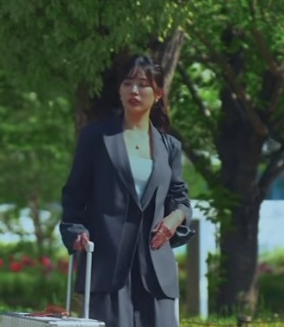
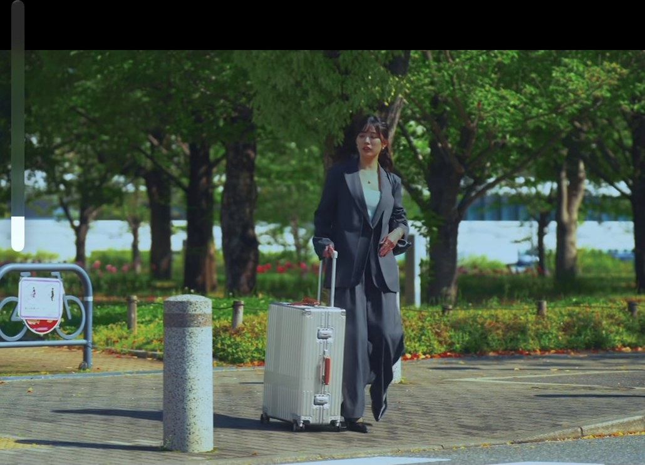
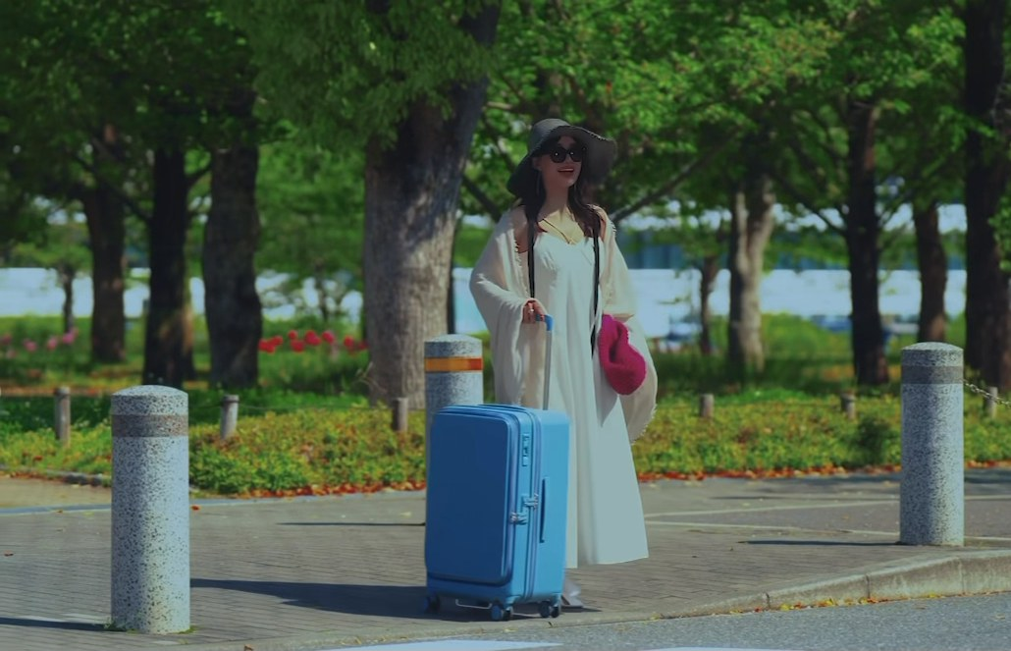

01
1 / 3
35秒 ／ 13ショット（一場面につき全体と腰より上の二枚）
対象＝新規・リピーター ／ 全媒体
参考動画＝Link（innovator SWEDEN）
服装ごとに画が変わる
A Colour for Every Outfit
企 画
こ の 1 本 で 言 う こ と
変わるのは服と、合わせる革の色。（何色を使うかは撮影までに決めます）
前半は進み、後半は巻き戻る。一色目 → 二色目 → 三色目 → 四色目 と進みきったあと、人が通るたびに一つ前の服装に戻る（四色目 → 三色目 → 二色目 → 一色目）。時間が巻き戻るように見せる。最後は四種類を並べて終える。
切り替わりの合図。進むとき＝車が通り過ぎる（S2・永尾さんの車）／木の後ろを通る（S3）／ドアを通る（S4）。戻るとき＝人が通る（S5）。
戻るカットは、進んだときと同じ画角・同じ立ち位置で撮る。同じ場所に戻ってくるから「巻き戻った」と分かる。画角を変えると、ただ着替えただけに見える。
並木通りの一本で撮り切る。同じ場所の画角を使い回し、人と服と色だけを入れ替える。
並木通りで撮る。三脚キャスターで横移動するので、平らな歩道を選ぶ。
一つの場面は、二カットだけ撮る。①全体（全身が入る引き）で服と鞄の色が変わったことを見せ、②腰より上に寄って表情と鞄の色を同時に見せる。この二枚をくり返す。手元の超アップは使わない ── 変わったことが分かるのは体が見えているときだけで、手元まで寄ると何が変わったのか伝わらない。
カメラは固定しない。服が変わるたびにその人の表情も変える。進むときはすまし顔・笑う・急ぎ足、戻るときは戸惑いと驚きを混ぜる。音楽に合わせて切り替えると、色の変化が気持ちよくつながる。
売り込みはひとつも入れない。
服が変われば、合う革の色も変わる。同じ革・同じ色で、財布からバッグまで揃う。
テ ロ ッ プ
同じ道を、違う私で。
THE SAME ROUTE, A DIFFERENT ME.
締 め の 一 カ ッ ト に 重 ね る
テロップ 同じ道を、違う私で。
THE SAME ROUTE, A DIFFERENT ME.
ナレーション 毎日をカラフルに
Make every day colourful.
四種類が並ぶ画の上にテロップを重ね、そこにナレーションを一言だけ入れて、そのままロゴで終える。
S1 一色目 0-5秒
S2 二色目 5-10秒 ｜ 切り替わり＝車が通り過ぎる
全体。並木通りを歩いてくる全身の引き。ここが一色目。すまし顔。
腰より上。同じ人に寄る。鞄の色と表情が一度に見える。
全体。車が抜けると、服も鞄の色も変わっている。永尾さんの車。
腰より上。サングラスを直す。ここは笑っている表情で。
BROOKLYN MUSEUM ／ 向島工房 動画制作
3 / 32

Slide 4
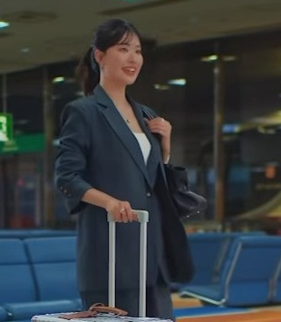
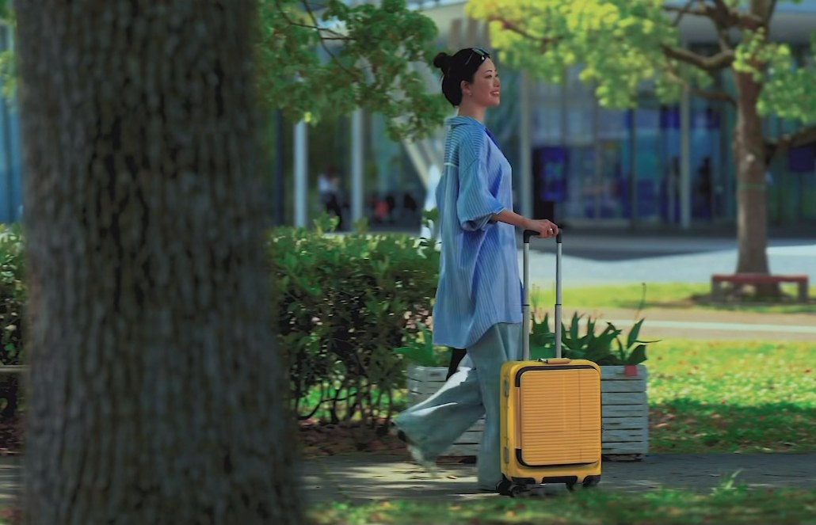
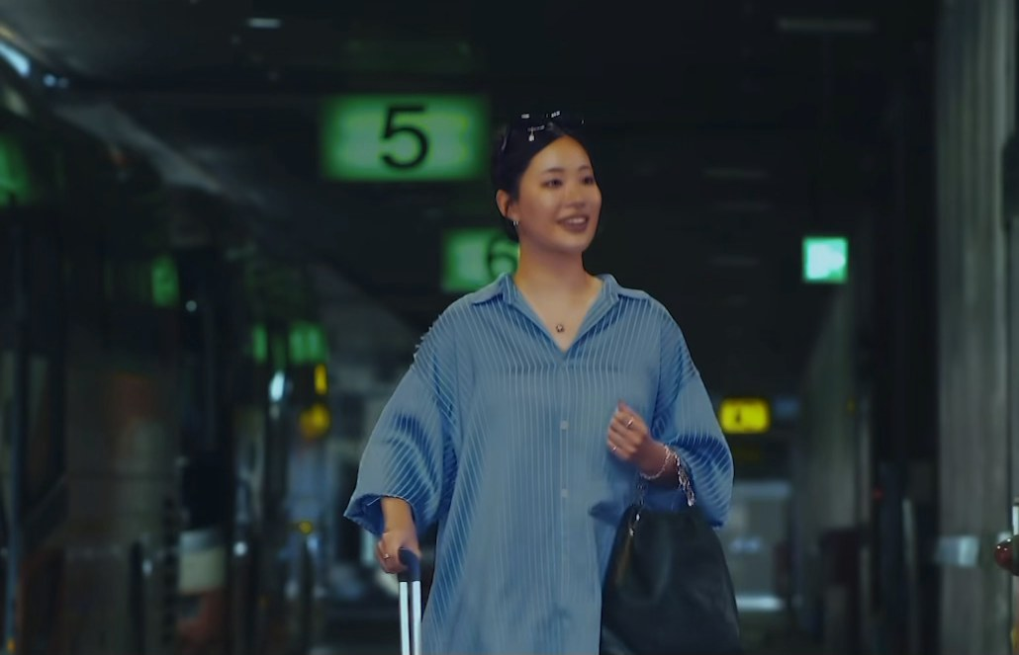
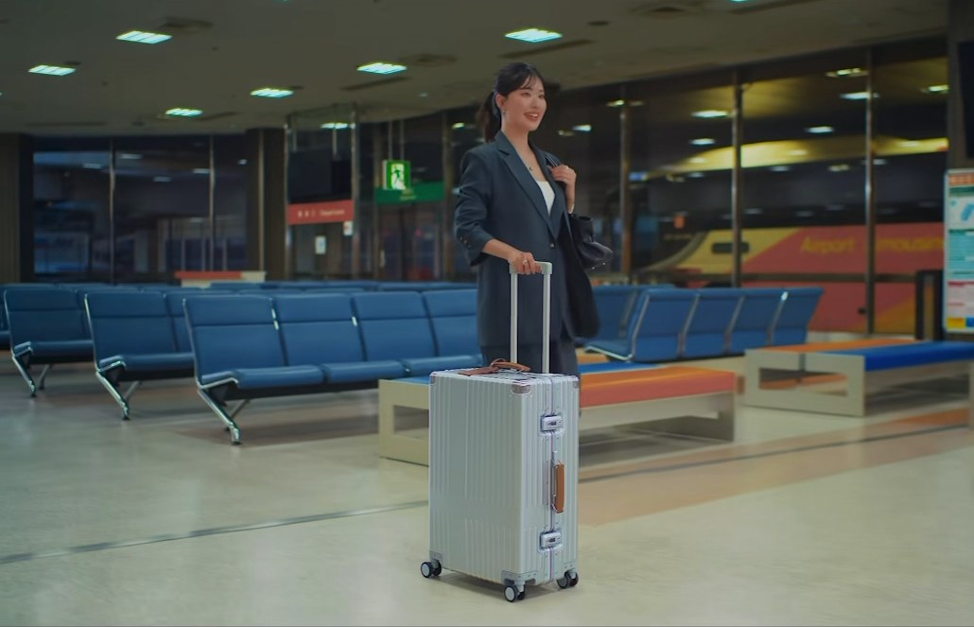
01
2 / 3
35秒 ／ 13ショット（一場面につき全体と腰より上の二枚）
対象＝新規・リピーター ／ 全媒体
参考動画＝Link（innovator SWEDEN）
服装ごとに画が変わる
A Colour for Every Outfit
企 画
こ の 1 本 で 言 う こ と
変わるのは服と、合わせる革の色。（何色を使うかは撮影までに決めます）
前半は進み、後半は巻き戻る。一色目 → 二色目 → 三色目 → 四色目 と進みきったあと、人が通るたびに一つ前の服装に戻る（四色目 → 三色目 → 二色目 → 一色目）。時間が巻き戻るように見せる。最後は四種類を並べて終える。
切り替わりの合図。進むとき＝車が通り過ぎる（S2・永尾さんの車）／木の後ろを通る（S3）／ドアを通る（S4）。戻るとき＝人が通る（S5）。
戻るカットは、進んだときと同じ画角・同じ立ち位置で撮る。同じ場所に戻ってくるから「巻き戻った」と分かる。画角を変えると、ただ着替えただけに見える。
並木通りの一本で撮り切る。同じ場所の画角を使い回し、人と服と色だけを入れ替える。
並木通りで撮る。三脚キャスターで横移動するので、平らな歩道を選ぶ。
一つの場面は、二カットだけ撮る。①全体（全身が入る引き）で服と鞄の色が変わったことを見せ、②腰より上に寄って表情と鞄の色を同時に見せる。この二枚をくり返す。手元の超アップは使わない ── 変わったことが分かるのは体が見えているときだけで、手元まで寄ると何が変わったのか伝わらない。
カメラは固定しない。服が変わるたびにその人の表情も変える。進むときはすまし顔・笑う・急ぎ足、戻るときは戸惑いと驚きを混ぜる。音楽に合わせて切り替えると、色の変化が気持ちよくつながる。
売り込みはひとつも入れない。
服が変われば、合う革の色も変わる。同じ革・同じ色で、財布からバッグまで揃う。
テ ロ ッ プ
同じ道を、違う私で。
THE SAME ROUTE, A DIFFERENT ME.
締 め の 一 カ ッ ト に 重 ね る
テロップ 同じ道を、違う私で。
THE SAME ROUTE, A DIFFERENT ME.
ナレーション 毎日をカラフルに
Make every day colourful.
四種類が並ぶ画の上にテロップを重ね、そこにナレーションを一言だけ入れて、そのままロゴで終える。
S3 三色目 10-15秒 ｜ 切り替わり＝木の後ろを通る
S4 四色目 15-20秒 ｜ 切り替わり＝ドアを通る
全体。木の後ろを通ると、服も鞄の色も変わっている。
腰より上。歩く。少し急ぎ足の表情。
全体。ドアを通ると、服も鞄の色も変わっている。
腰より上。肩の鞄を掛け直して笑う。
BROOKLYN MUSEUM ／ 向島工房 動画制作
4 / 32

Slide 5
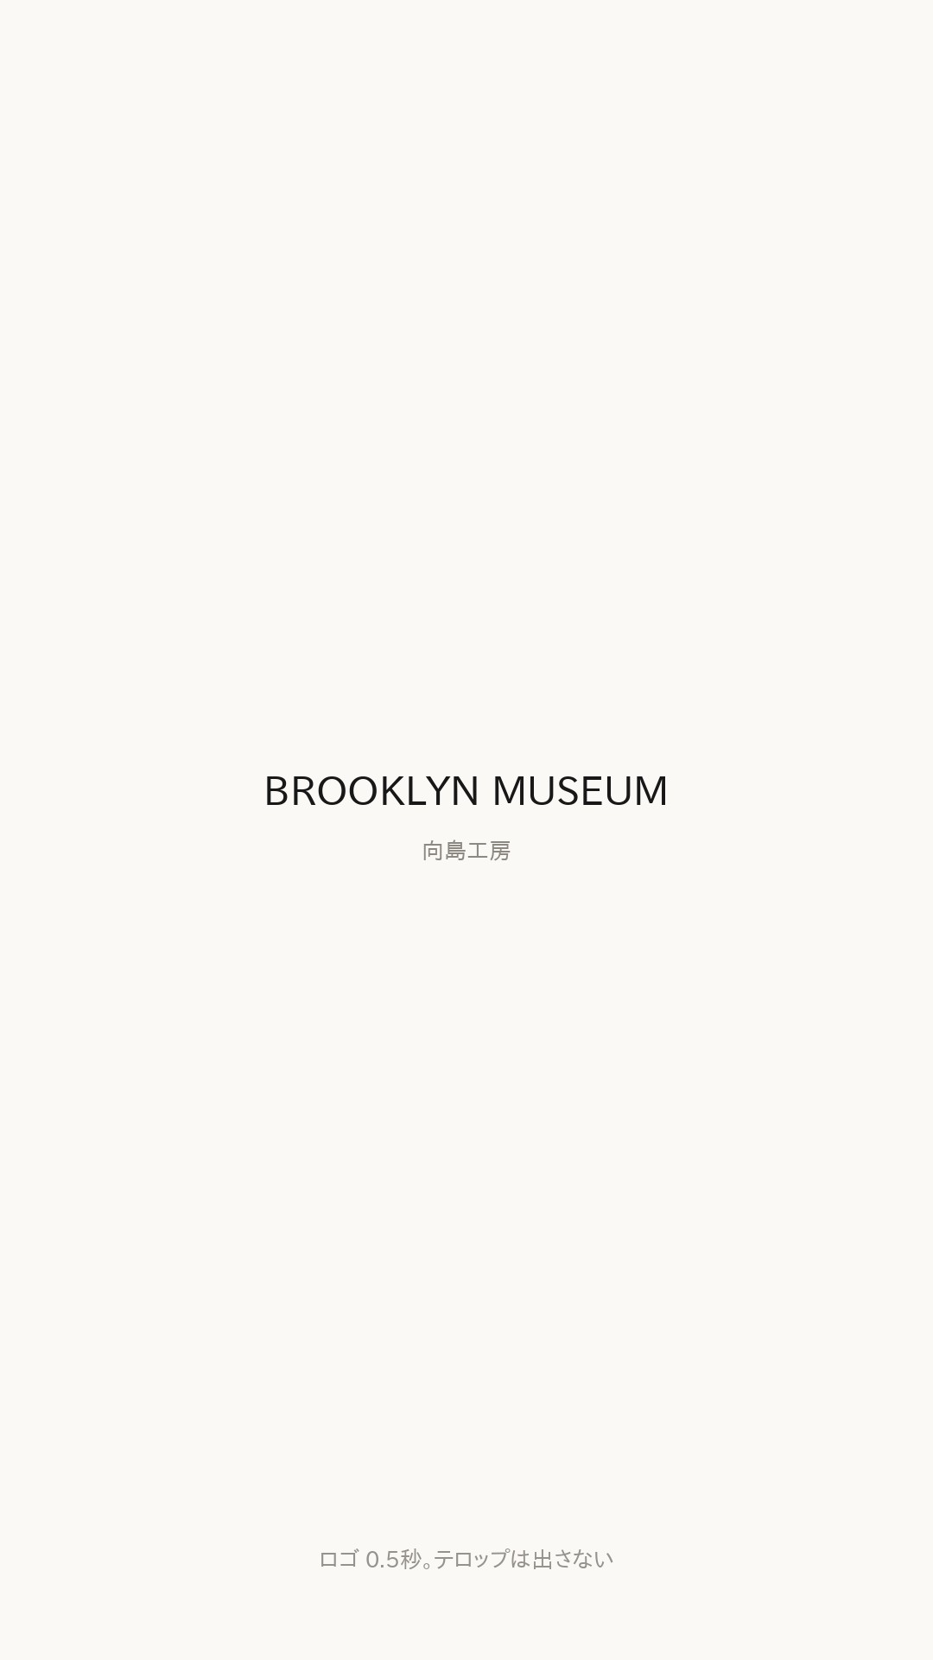
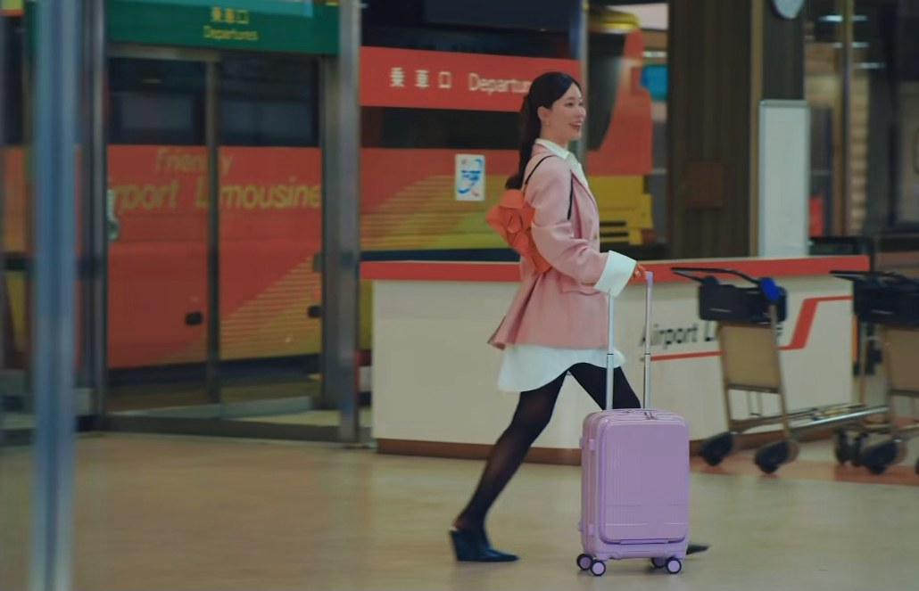
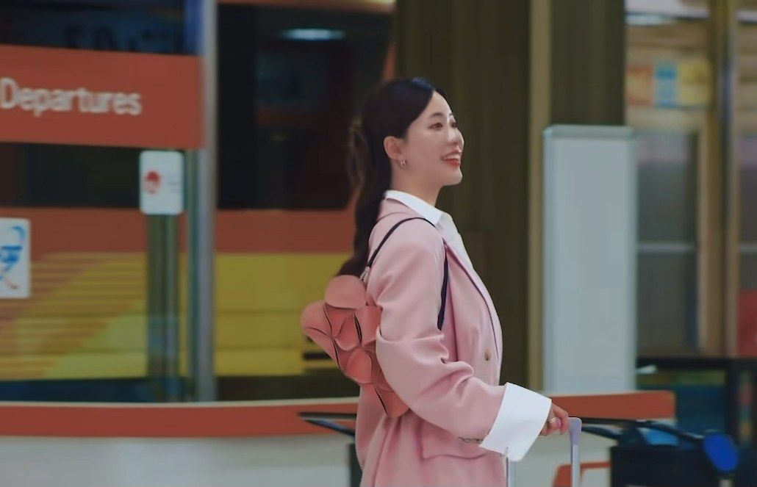
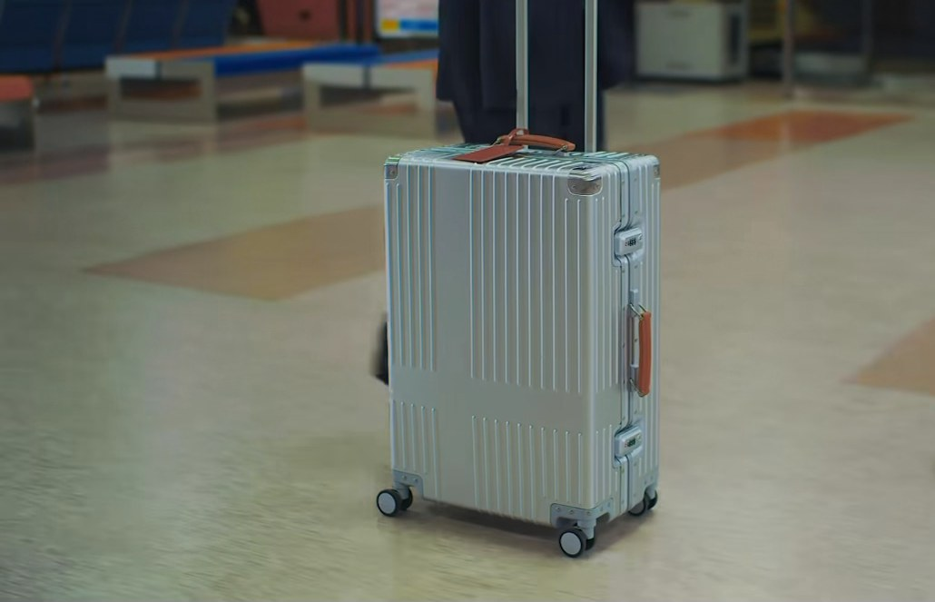
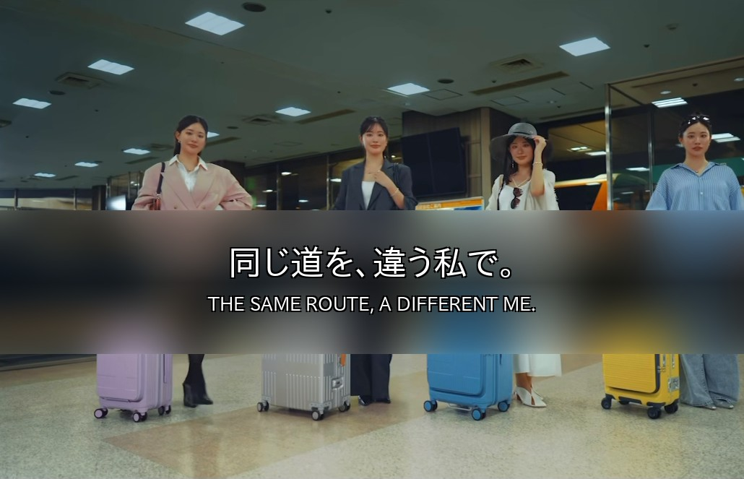
01
3 / 3
35秒 ／ 13ショット（一場面につき全体と腰より上の二枚）
対象＝新規・リピーター ／ 全媒体
参考動画＝Link（innovator SWEDEN）
服装ごとに画が変わる
A Colour for Every Outfit
企 画
こ の 1 本 で 言 う こ と
変わるのは服と、合わせる革の色。（何色を使うかは撮影までに決めます）
前半は進み、後半は巻き戻る。一色目 → 二色目 → 三色目 → 四色目 と進みきったあと、人が通るたびに一つ前の服装に戻る（四色目 → 三色目 → 二色目 → 一色目）。時間が巻き戻るように見せる。最後は四種類を並べて終える。
切り替わりの合図。進むとき＝車が通り過ぎる（S2・永尾さんの車）／木の後ろを通る（S3）／ドアを通る（S4）。戻るとき＝人が通る（S5）。
戻るカットは、進んだときと同じ画角・同じ立ち位置で撮る。同じ場所に戻ってくるから「巻き戻った」と分かる。画角を変えると、ただ着替えただけに見える。
並木通りの一本で撮り切る。同じ場所の画角を使い回し、人と服と色だけを入れ替える。
並木通りで撮る。三脚キャスターで横移動するので、平らな歩道を選ぶ。
一つの場面は、二カットだけ撮る。①全体（全身が入る引き）で服と鞄の色が変わったことを見せ、②腰より上に寄って表情と鞄の色を同時に見せる。この二枚をくり返す。手元の超アップは使わない ── 変わったことが分かるのは体が見えているときだけで、手元まで寄ると何が変わったのか伝わらない。
カメラは固定しない。服が変わるたびにその人の表情も変える。進むときはすまし顔・笑う・急ぎ足、戻るときは戸惑いと驚きを混ぜる。音楽に合わせて切り替えると、色の変化が気持ちよくつながる。
売り込みはひとつも入れない。
服が変われば、合う革の色も変わる。同じ革・同じ色で、財布からバッグまで揃う。
テ ロ ッ プ
同じ道を、違う私で。
THE SAME ROUTE, A DIFFERENT ME.
締 め の 一 カ ッ ト に 重 ね る
テロップ 同じ道を、違う私で。
THE SAME ROUTE, A DIFFERENT ME.
ナレーション 毎日をカラフルに
Make every day colourful.
四種類が並ぶ画の上にテロップを重ね、そこにナレーションを一言だけ入れて、そのままロゴで終える。
S5 巻き戻る 20-27秒 ｜ 切り替わり＝人が通る
S6 四種類並べて終わる 27-35秒
室内の廊下。人が通りすがるたびに、一つ前の服と鞄に戻る（四色目 → 三色目 → 二色目 → 一色目）。横移動で追う（三脚キャスター）。
腰より上。
バッグのアップショット。
四色が並ぶ（室内）。モデルは一人なので、各衣装の最後のポーズを同じ位置で撮り、編集で一枚に合成する。この画にテロップを重ねる。
そのままロゴ。締めのテロップは出さない。
BROOKLYN MUSEUM ／ 向島工房 動画制作
5 / 32

Slide 6
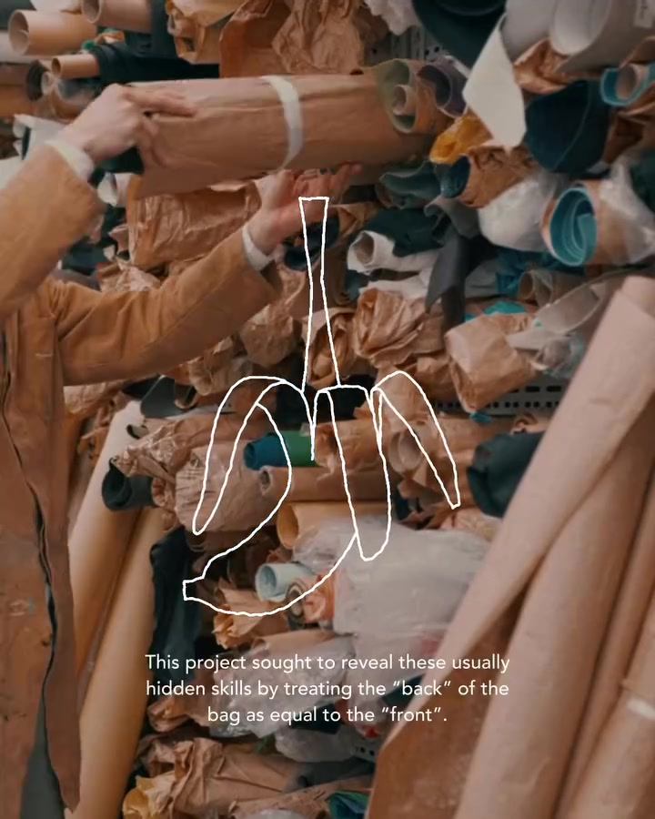
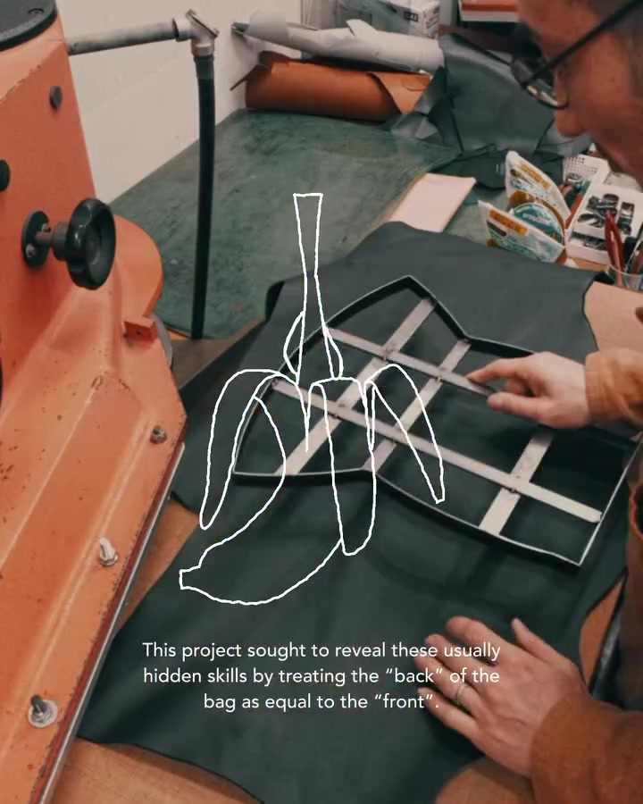
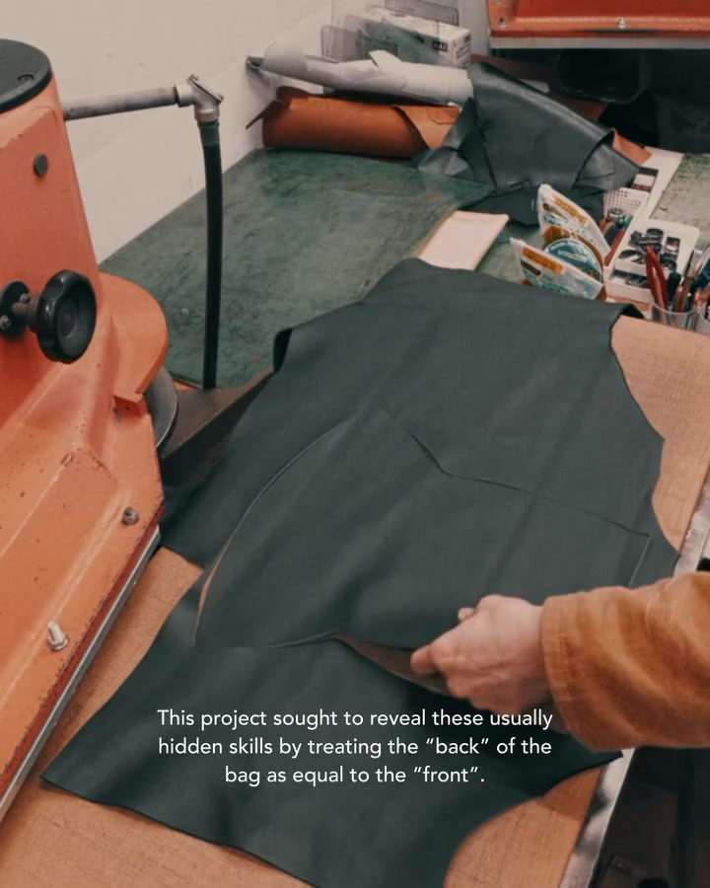
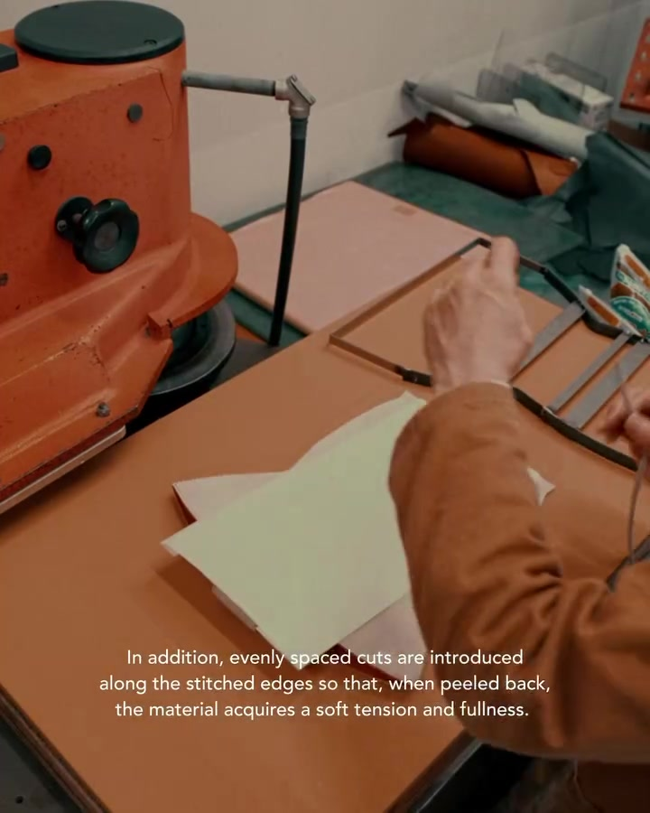
02
1 / 5
40秒 ／ 23ショット
対象＝新規（まだ知らない人） ／ EC Promotionタブ・公式Instagram
参考動画＝いただいた録画2本（1本の作品の前半・後半） ＋ Link（コバ塗り・477万再生）
ASMRで製造の姿を撮る
Twenty Years
企 画
こ の 1 本 で 言 う こ と
製造工程を順番どおりに見せる一本。作業音をそのまま入れる（バック音声あり）。刃が革に入る音、機械の音、糸が締まる音、コバを磨く摩擦音。ナレーションは入れない。
参考動画と同じ作り方にする：①工程の頭から始める（完成品がまだ無いので、当日その場で一つ作りながら撮る） ②工程は順番どおりに並べ、途中で戻らない ③一カットは一〜二秒。ただしS6のコバ塗りだけは六秒を一カットで見せる ④画面の下に、その工程の名前を一行だけ日本語と英語で出す ⑤手元の超マクロ・機械の横・工房の引きを交互に入れる。人が広角に映る引きの画を三枚入れる（S4に二枚、S7に一枚。参考動画に出てくる順に並べる）── 手元だけで終わらせず、誰が作っているかを見せる ⑥最後に、完成した鞄を見せて閉じる。そのままロゴだけで終える。
アングルは真俯瞰と横の二つ。ガンマイク使用。二十三カットを四十秒に詰めることで、手が止まらない感じが出る。
S6のコバ塗りが見せ場。塗料が乗った瞬間に断面の色が変わる ── 一カットの中でビフォーアフターが起きる。参考動画が四百七十七万回見られた理由がこれ。ここだけカットを割らず、六秒を一カットで長回しする。参考動画にコバ塗りは出てこないので、ここは向島工房の工程として足している。
参考動画に重なっている白い線画のアニメーションと、英文の言い回しはそのまま使わない。
ここで作っている。工程の四割は、この断面に使われている。
テ ロ ッ プ
神は細部に宿る。
God is in the details.
工 程 ご と に 出 す テ ロ ッ プ（日 本 語 と 英 語）
参考動画と同じで、画面の下に一行だけ小さく出す。読ませるためではなく、何をしているかが分かればよい。
革を選ぶ Choosing the leather ／ 裁つ Cutting ／ 貼る Laminating ／ 形を出す Shaping ／ 縫う Stitching ／ コバを塗る Painting the edge ／ 仕上げる Finishing
コバ塗りのカットだけ二行にする ── 一つの製品の、四割の時間は、この断面に使われます。
Forty percent of the making goes into this one edge.
コバの色はキャメル（生成りの断面）を推奨。差がいちばん出ます。
S1 革を選ぶ 0-4秒
S2 裁つ 4-9秒
革のロールが並ぶ棚（引き）。扱える革の量がそのまま画に入る。ここから工程が始まる。
抜き型を革の上に置く（真俯瞰）。置く位置を決める手。
裁断機に革を送る（横）。刃が入る一音。
抜いたパーツを型と並べて確かめる。断面はまだ生成りのまま。
BROOKLYN MUSEUM ／ 向島工房 動画制作
6 / 32

Slide 7
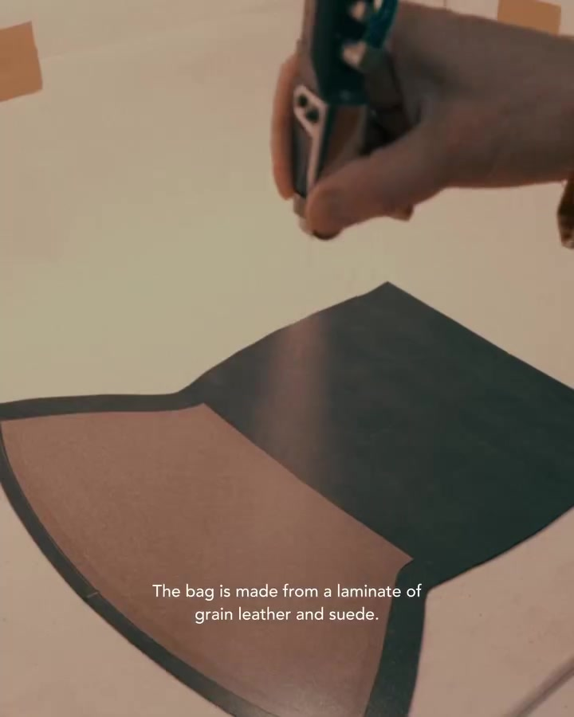
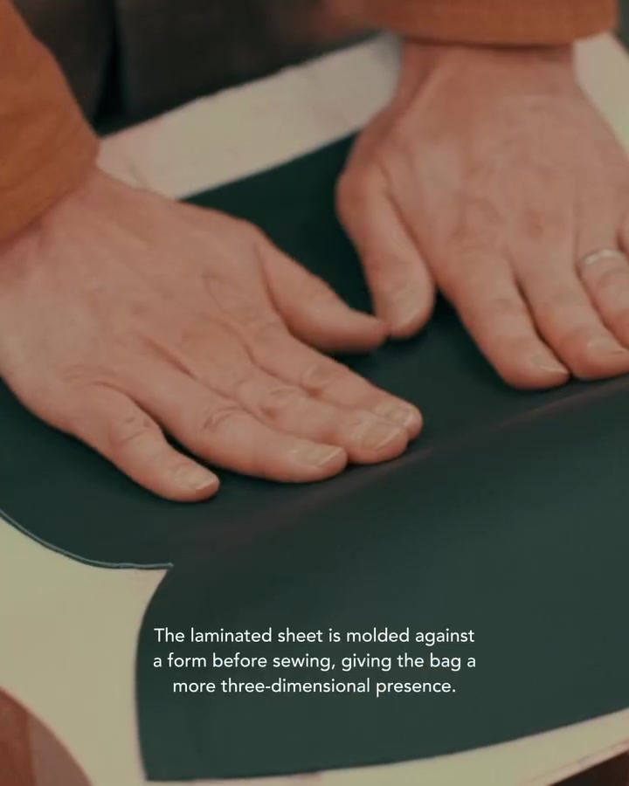
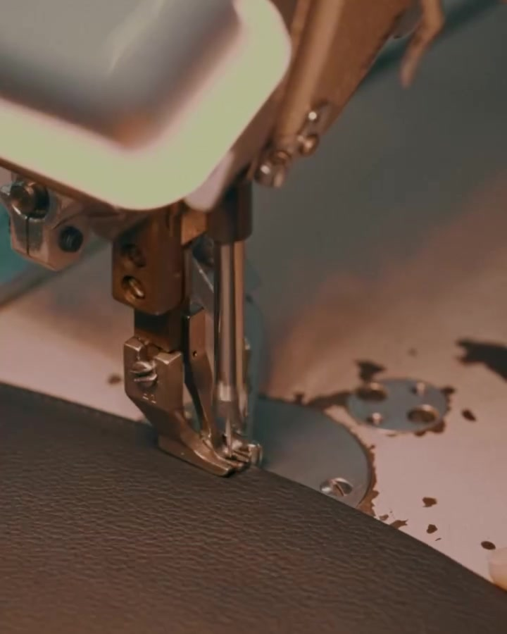
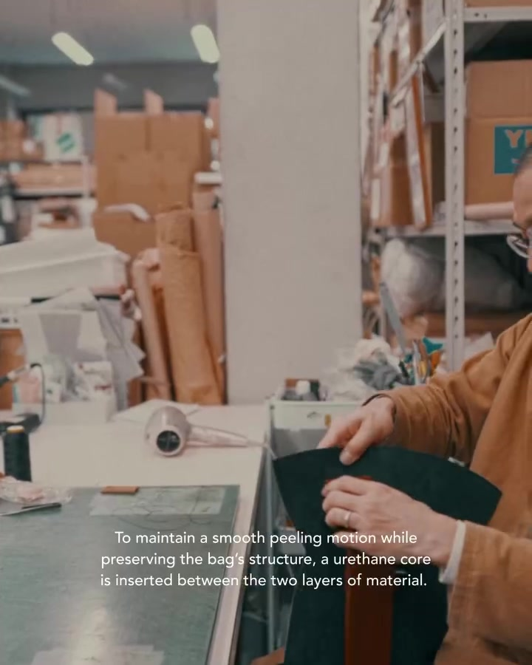
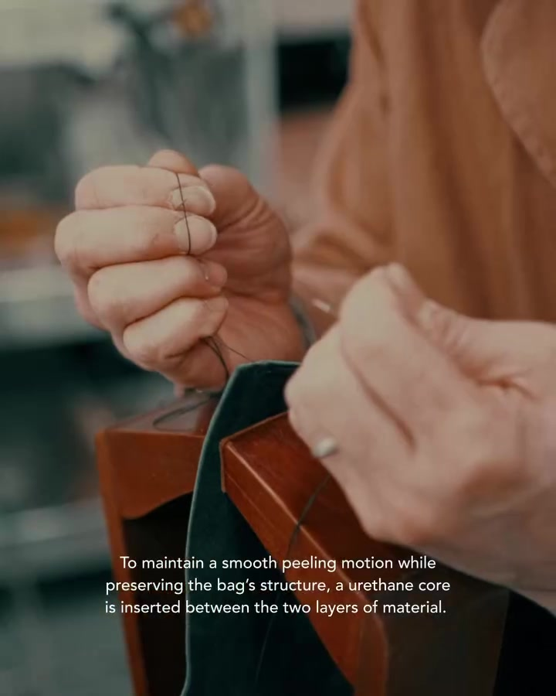
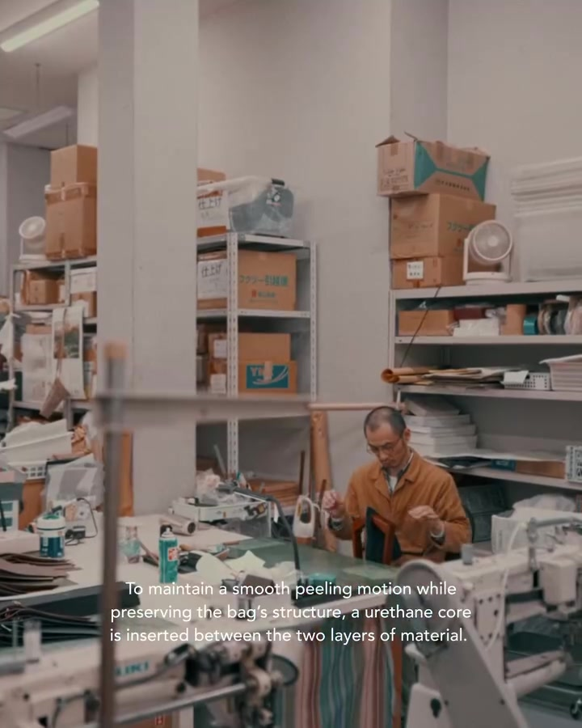
02
2 / 5
40秒 ／ 23ショット
対象＝新規（まだ知らない人） ／ EC Promotionタブ・公式Instagram
参考動画＝いただいた録画2本（1本の作品の前半・後半） ＋ Link（コバ塗り・477万再生）
ASMRで製造の姿を撮る
Twenty Years
企 画
こ の 1 本 で 言 う こ と
製造工程を順番どおりに見せる一本。作業音をそのまま入れる（バック音声あり）。刃が革に入る音、機械の音、糸が締まる音、コバを磨く摩擦音。ナレーションは入れない。
参考動画と同じ作り方にする：①工程の頭から始める（完成品がまだ無いので、当日その場で一つ作りながら撮る） ②工程は順番どおりに並べ、途中で戻らない ③一カットは一〜二秒。ただしS6のコバ塗りだけは六秒を一カットで見せる ④画面の下に、その工程の名前を一行だけ日本語と英語で出す ⑤手元の超マクロ・機械の横・工房の引きを交互に入れる。人が広角に映る引きの画を三枚入れる（S4に二枚、S7に一枚。参考動画に出てくる順に並べる）── 手元だけで終わらせず、誰が作っているかを見せる ⑥最後に、完成した鞄を見せて閉じる。そのままロゴだけで終える。
アングルは真俯瞰と横の二つ。ガンマイク使用。二十三カットを四十秒に詰めることで、手が止まらない感じが出る。
S6のコバ塗りが見せ場。塗料が乗った瞬間に断面の色が変わる ── 一カットの中でビフォーアフターが起きる。参考動画が四百七十七万回見られた理由がこれ。ここだけカットを割らず、六秒を一カットで長回しする。参考動画にコバ塗りは出てこないので、ここは向島工房の工程として足している。
参考動画に重なっている白い線画のアニメーションと、英文の言い回しはそのまま使わない。
ここで作っている。工程の四割は、この断面に使われている。
テ ロ ッ プ
神は細部に宿る。
God is in the details.
工 程 ご と に 出 す テ ロ ッ プ（日 本 語 と 英 語）
参考動画と同じで、画面の下に一行だけ小さく出す。読ませるためではなく、何をしているかが分かればよい。
革を選ぶ Choosing the leather ／ 裁つ Cutting ／ 貼る Laminating ／ 形を出す Shaping ／ 縫う Stitching ／ コバを塗る Painting the edge ／ 仕上げる Finishing
コバ塗りのカットだけ二行にする ── 一つの製品の、四割の時間は、この断面に使われます。
Forty percent of the making goes into this one edge.
コバの色はキャメル（生成りの断面）を推奨。差がいちばん出ます。
S3 貼る・形を出す 9-13秒
S4 縫う 13-19秒
二枚の革を合わせる（真俯瞰）。表の革と裏の革。
両手で押さえて形を出す。平らな革が立体になる。
ミシンの針が上下する（寄り）。糸が締まる音。ここから縫いが始まる。
工房の引き。作業台に向かう人が入る（人が広角に映る一枚目）。誰が作っているかを一度見せる。
手縫いに替える。両手で糸を引き締める（寄り）。機械と手の両方でやっていることを見せる。
もう一段引く。
BROOKLYN MUSEUM ／ 向島工房 動画制作
7 / 32

Slide 8
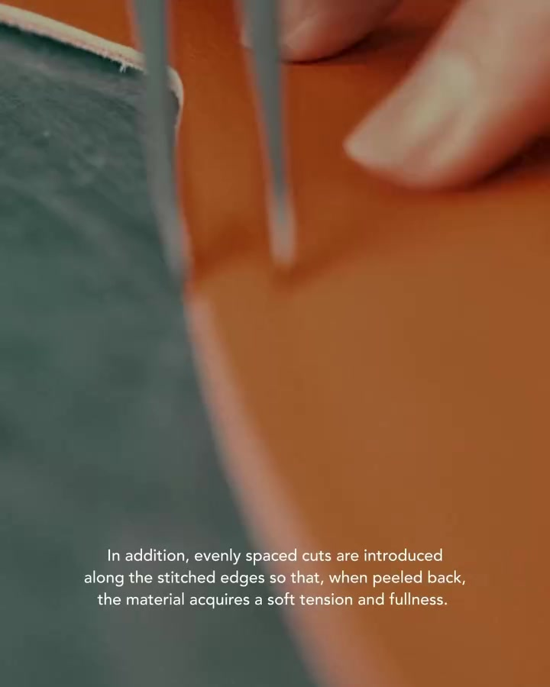
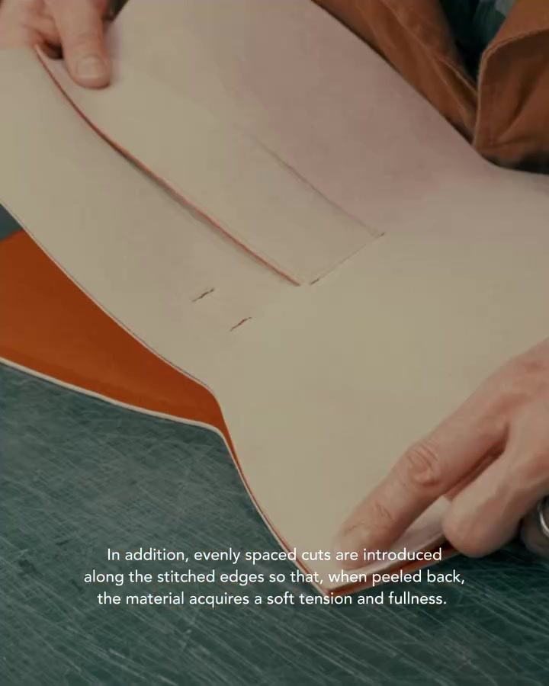
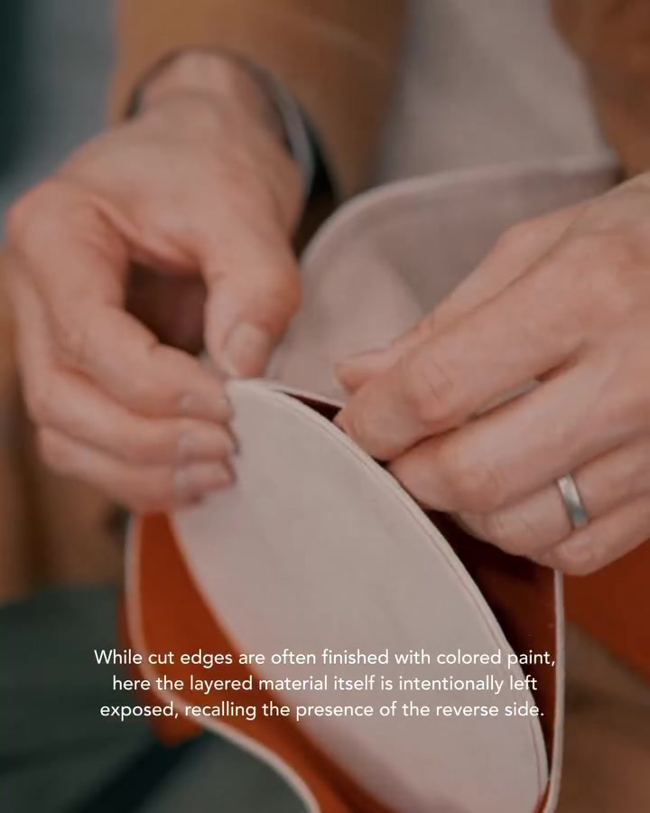
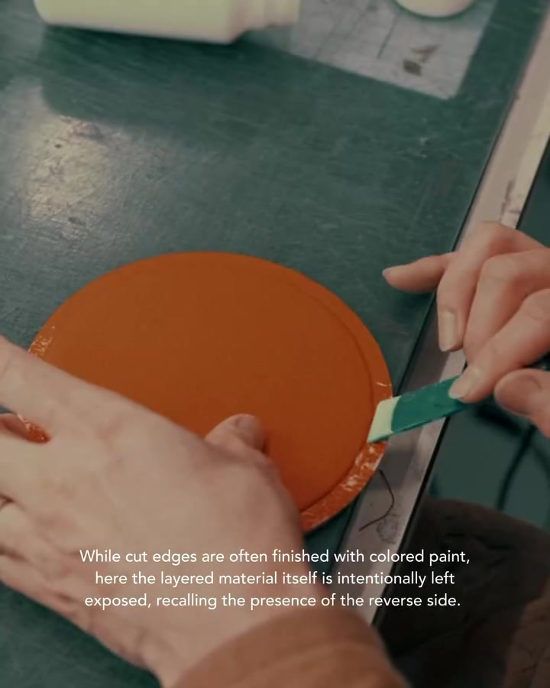
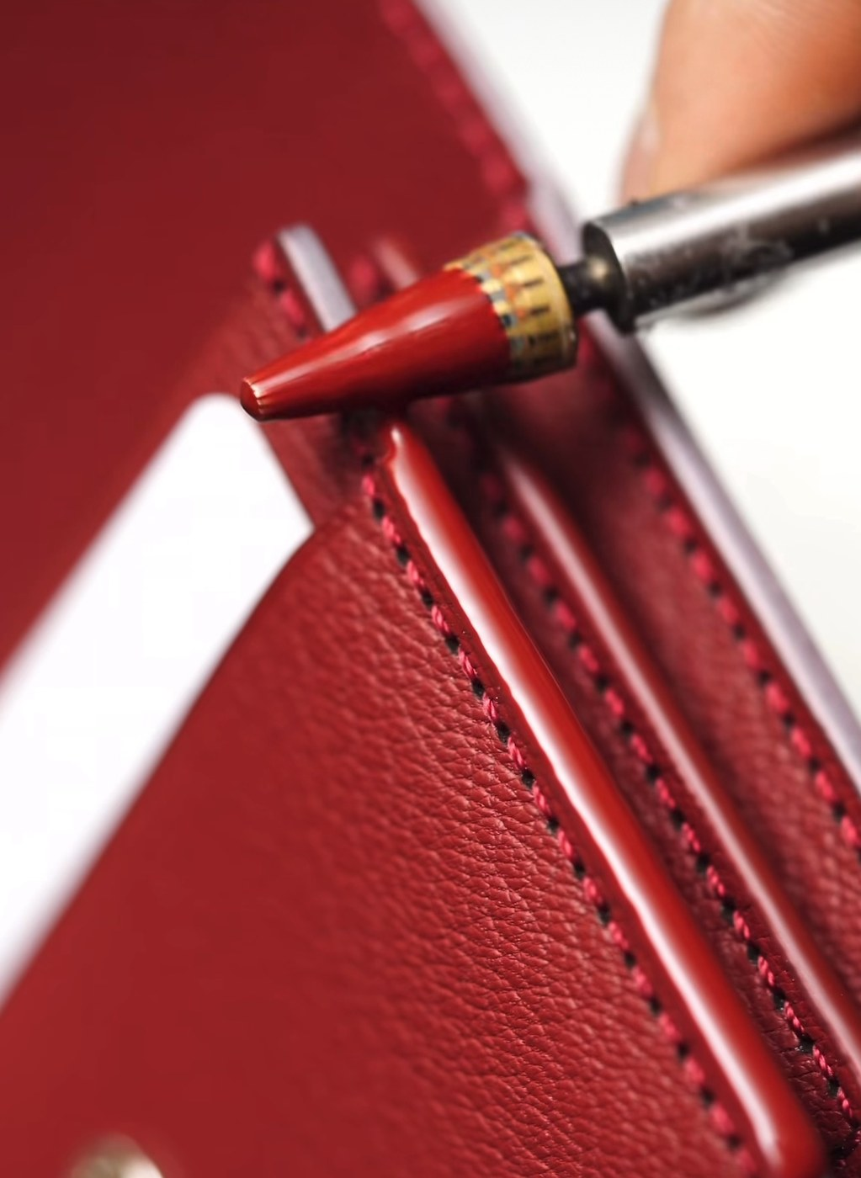
02
3 / 5
40秒 ／ 23ショット
対象＝新規（まだ知らない人） ／ EC Promotionタブ・公式Instagram
参考動画＝いただいた録画2本（1本の作品の前半・後半） ＋ Link（コバ塗り・477万再生）
ASMRで製造の姿を撮る
Twenty Years
企 画
こ の 1 本 で 言 う こ と
製造工程を順番どおりに見せる一本。作業音をそのまま入れる（バック音声あり）。刃が革に入る音、機械の音、糸が締まる音、コバを磨く摩擦音。ナレーションは入れない。
参考動画と同じ作り方にする：①工程の頭から始める（完成品がまだ無いので、当日その場で一つ作りながら撮る） ②工程は順番どおりに並べ、途中で戻らない ③一カットは一〜二秒。ただしS6のコバ塗りだけは六秒を一カットで見せる ④画面の下に、その工程の名前を一行だけ日本語と英語で出す ⑤手元の超マクロ・機械の横・工房の引きを交互に入れる。人が広角に映る引きの画を三枚入れる（S4に二枚、S7に一枚。参考動画に出てくる順に並べる）── 手元だけで終わらせず、誰が作っているかを見せる ⑥最後に、完成した鞄を見せて閉じる。そのままロゴだけで終える。
アングルは真俯瞰と横の二つ。ガンマイク使用。二十三カットを四十秒に詰めることで、手が止まらない感じが出る。
S6のコバ塗りが見せ場。塗料が乗った瞬間に断面の色が変わる ── 一カットの中でビフォーアフターが起きる。参考動画が四百七十七万回見られた理由がこれ。ここだけカットを割らず、六秒を一カットで長回しする。参考動画にコバ塗りは出てこないので、ここは向島工房の工程として足している。
参考動画に重なっている白い線画のアニメーションと、英文の言い回しはそのまま使わない。
ここで作っている。工程の四割は、この断面に使われている。
テ ロ ッ プ
神は細部に宿る。
God is in the details.
工 程 ご と に 出 す テ ロ ッ プ（日 本 語 と 英 語）
参考動画と同じで、画面の下に一行だけ小さく出す。読ませるためではなく、何をしているかが分かればよい。
革を選ぶ Choosing the leather ／ 裁つ Cutting ／ 貼る Laminating ／ 形を出す Shaping ／ 縫う Stitching ／ コバを塗る Painting the edge ／ 仕上げる Finishing
コバ塗りのカットだけ二行にする ── 一つの製品の、四割の時間は、この断面に使われます。
Forty percent of the making goes into this one edge.
コバの色はキャメル（生成りの断面）を推奨。差がいちばん出ます。
S5 縁を整える 19-25秒
S6 コバ塗り 25-31秒
刃で縁に切り込みを入れる（超マクロ）。切る一音を拾う。ここから仕上げに入る。
縫い代を開いて、縁を平らに整える（斜め上から）。裏の白い革と、表の色が同じ画に入る。
指で縁をつまんで起こす（寄り・両手）。断面がまっすぐ立ち上がる。
断面に道具を当ててならす（横・寄り）。ここまでで断面が整い、次のコバ塗りに入れる状態になる。
塗った側と塗っていない側が同じ画面に入り、塗り終わるまで断面の色が変わっていく。
BROOKLYN MUSEUM ／ 向島工房 動画制作
8 / 32

Slide 9
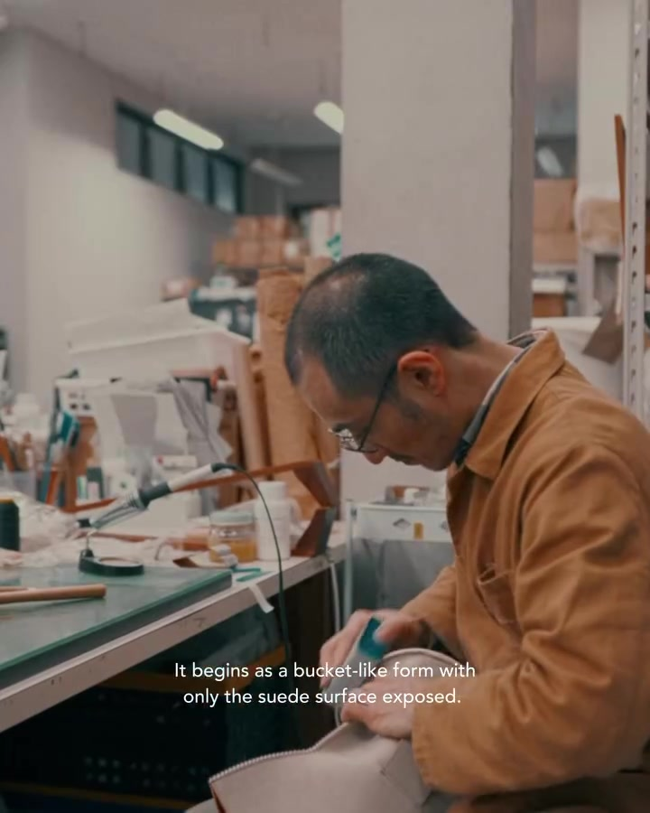
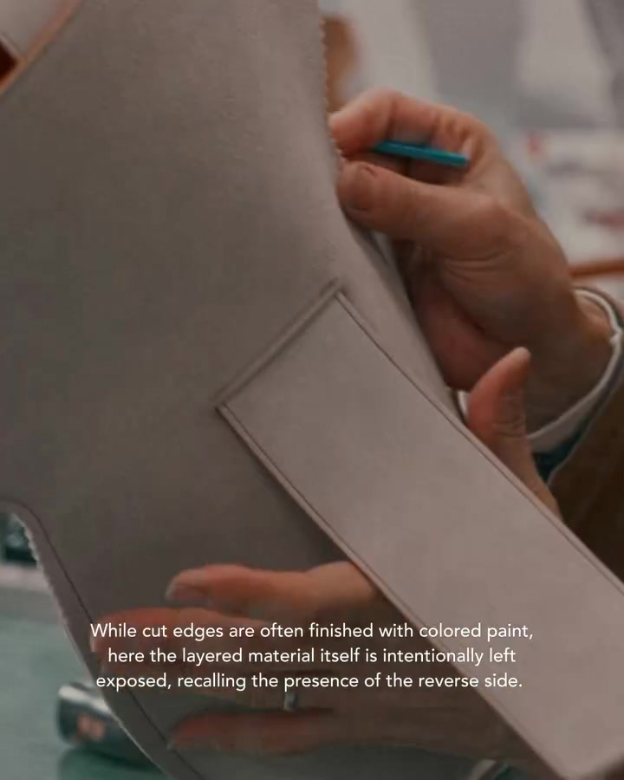
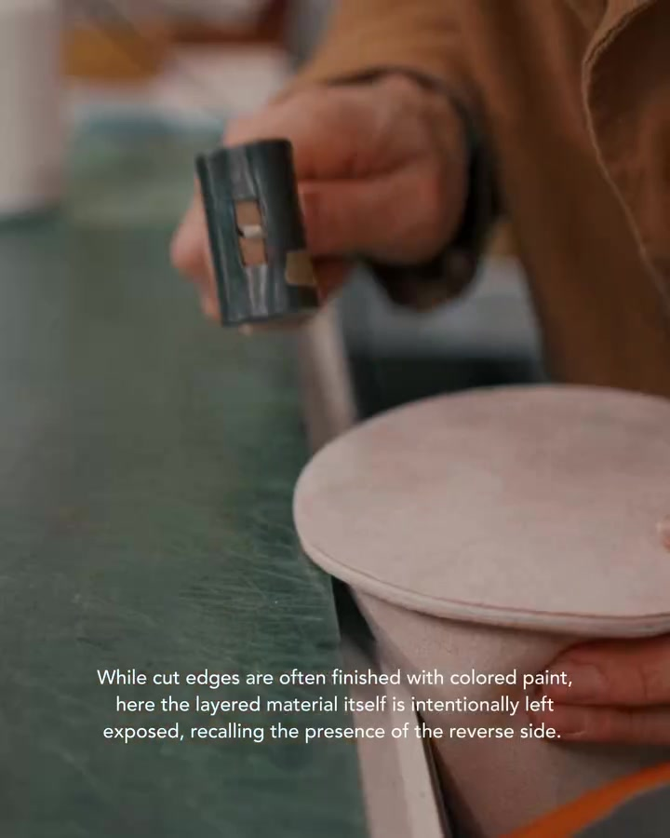
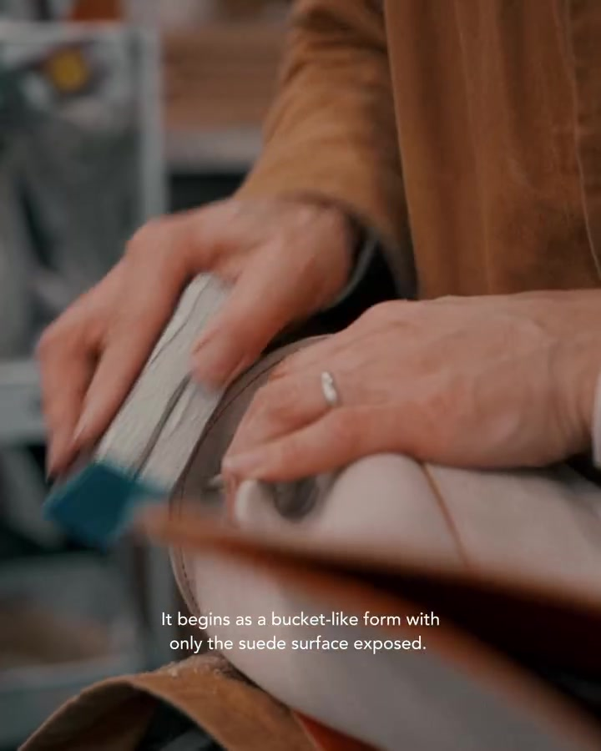
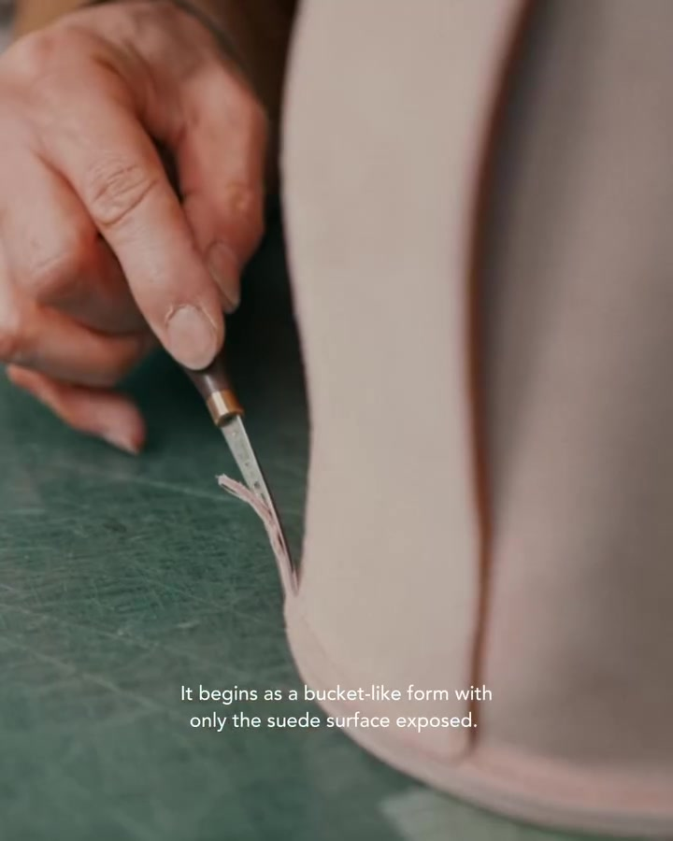
02
4 / 5
40秒 ／ 23ショット
対象＝新規（まだ知らない人） ／ EC Promotionタブ・公式Instagram
参考動画＝いただいた録画2本（1本の作品の前半・後半） ＋ Link（コバ塗り・477万再生）
ASMRで製造の姿を撮る
Twenty Years
企 画
こ の 1 本 で 言 う こ と
製造工程を順番どおりに見せる一本。作業音をそのまま入れる（バック音声あり）。刃が革に入る音、機械の音、糸が締まる音、コバを磨く摩擦音。ナレーションは入れない。
参考動画と同じ作り方にする：①工程の頭から始める（完成品がまだ無いので、当日その場で一つ作りながら撮る） ②工程は順番どおりに並べ、途中で戻らない ③一カットは一〜二秒。ただしS6のコバ塗りだけは六秒を一カットで見せる ④画面の下に、その工程の名前を一行だけ日本語と英語で出す ⑤手元の超マクロ・機械の横・工房の引きを交互に入れる。人が広角に映る引きの画を三枚入れる（S4に二枚、S7に一枚。参考動画に出てくる順に並べる）── 手元だけで終わらせず、誰が作っているかを見せる ⑥最後に、完成した鞄を見せて閉じる。そのままロゴだけで終える。
アングルは真俯瞰と横の二つ。ガンマイク使用。二十三カットを四十秒に詰めることで、手が止まらない感じが出る。
S6のコバ塗りが見せ場。塗料が乗った瞬間に断面の色が変わる ── 一カットの中でビフォーアフターが起きる。参考動画が四百七十七万回見られた理由がこれ。ここだけカットを割らず、六秒を一カットで長回しする。参考動画にコバ塗りは出てこないので、ここは向島工房の工程として足している。
参考動画に重なっている白い線画のアニメーションと、英文の言い回しはそのまま使わない。
ここで作っている。工程の四割は、この断面に使われている。
テ ロ ッ プ
神は細部に宿る。
God is in the details.
工 程 ご と に 出 す テ ロ ッ プ（日 本 語 と 英 語）
参考動画と同じで、画面の下に一行だけ小さく出す。読ませるためではなく、何をしているかが分かればよい。
革を選ぶ Choosing the leather ／ 裁つ Cutting ／ 貼る Laminating ／ 形を出す Shaping ／ 縫う Stitching ／ コバを塗る Painting the edge ／ 仕上げる Finishing
コバ塗りのカットだけ二行にする ── 一つの製品の、四割の時間は、この断面に使われます。
Forty percent of the making goes into this one edge.
コバの色はキャメル（生成りの断面）を推奨。差がいちばん出ます。
S7 仕上げる 31-36秒
作業台で手元を確かめる（引き）。
立ち上がった形を両手で持って確かめる（胸の高さ）。道具は持たない。引きと寄りのあいだをつなぐ一枚。
木槌で底を打つ（横・胸の高さ）。打つ音を二つだけ拾う。
塗り終わったコバを道具で整える（寄り）。摩擦音。
縁に印をつける（寄り）
BROOKLYN MUSEUM ／ 向島工房 動画制作
9 / 32

Slide 10
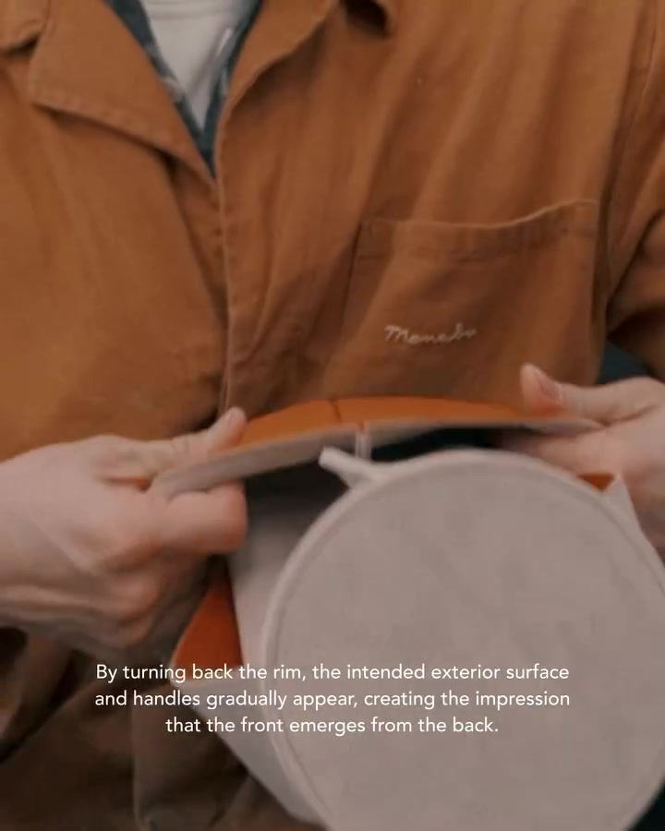
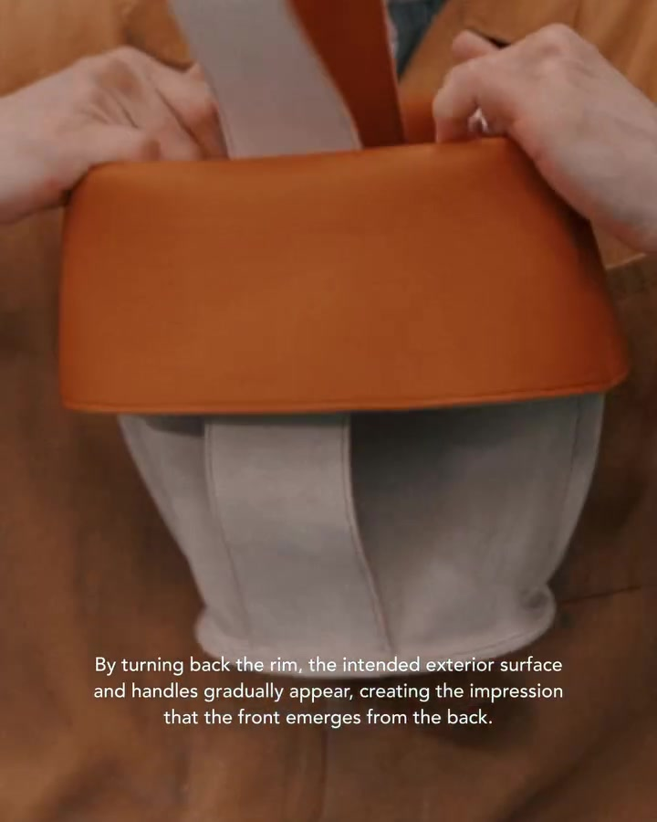
02
5 / 5
40秒 ／ 23ショット
対象＝新規（まだ知らない人） ／ EC Promotionタブ・公式Instagram
参考動画＝いただいた録画2本（1本の作品の前半・後半） ＋ Link（コバ塗り・477万再生）
ASMRで製造の姿を撮る
Twenty Years
企 画
こ の 1 本 で 言 う こ と
製造工程を順番どおりに見せる一本。作業音をそのまま入れる（バック音声あり）。刃が革に入る音、機械の音、糸が締まる音、コバを磨く摩擦音。ナレーションは入れない。
参考動画と同じ作り方にする：①工程の頭から始める（完成品がまだ無いので、当日その場で一つ作りながら撮る） ②工程は順番どおりに並べ、途中で戻らない ③一カットは一〜二秒。ただしS6のコバ塗りだけは六秒を一カットで見せる ④画面の下に、その工程の名前を一行だけ日本語と英語で出す ⑤手元の超マクロ・機械の横・工房の引きを交互に入れる。人が広角に映る引きの画を三枚入れる（S4に二枚、S7に一枚。参考動画に出てくる順に並べる）── 手元だけで終わらせず、誰が作っているかを見せる ⑥最後に、完成した鞄を見せて閉じる。そのままロゴだけで終える。
アングルは真俯瞰と横の二つ。ガンマイク使用。二十三カットを四十秒に詰めることで、手が止まらない感じが出る。
S6のコバ塗りが見せ場。塗料が乗った瞬間に断面の色が変わる ── 一カットの中でビフォーアフターが起きる。参考動画が四百七十七万回見られた理由がこれ。ここだけカットを割らず、六秒を一カットで長回しする。参考動画にコバ塗りは出てこないので、ここは向島工房の工程として足している。
参考動画に重なっている白い線画のアニメーションと、英文の言い回しはそのまま使わない。
ここで作っている。工程の四割は、この断面に使われている。
テ ロ ッ プ
神は細部に宿る。
God is in the details.
工 程 ご と に 出 す テ ロ ッ プ（日 本 語 と 英 語）
参考動画と同じで、画面の下に一行だけ小さく出す。読ませるためではなく、何をしているかが分かればよい。
革を選ぶ Choosing the leather ／ 裁つ Cutting ／ 貼る Laminating ／ 形を出す Shaping ／ 縫う Stitching ／ コバを塗る Painting the edge ／ 仕上げる Finishing
コバ塗りのカットだけ二行にする ── 一つの製品の、四割の時間は、この断面に使われます。
Forty percent of the making goes into this one edge.
コバの色はキャメル（生成りの断面）を推奨。差がいちばん出ます。
S8 完成 36-40秒
最後の一手。縁を手で仕上げる（寄り）
完成した鞄を両手で持ち上げる（横）。ここで一つの鞄が揃う。
そのままロゴ。ここで作業音も切る。
BROOKLYN MUSEUM ／ 向島工房 動画制作
10 / 32

Slide 11
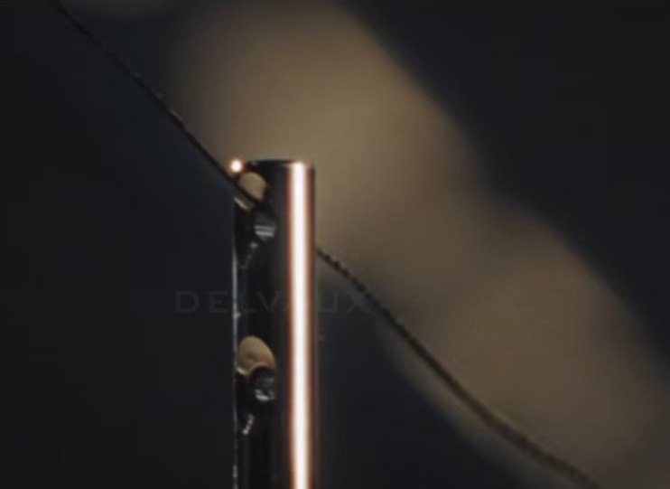
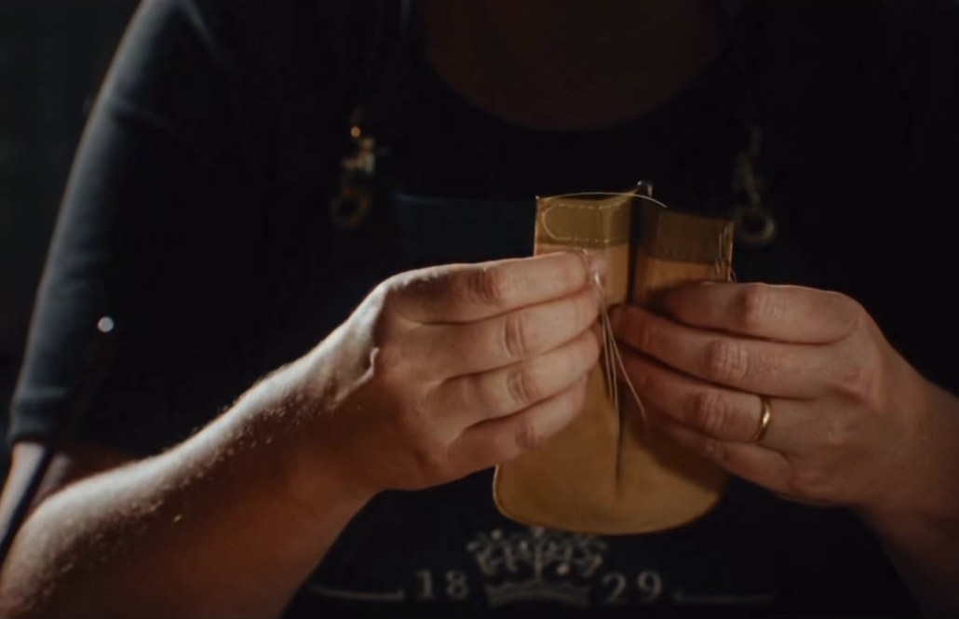
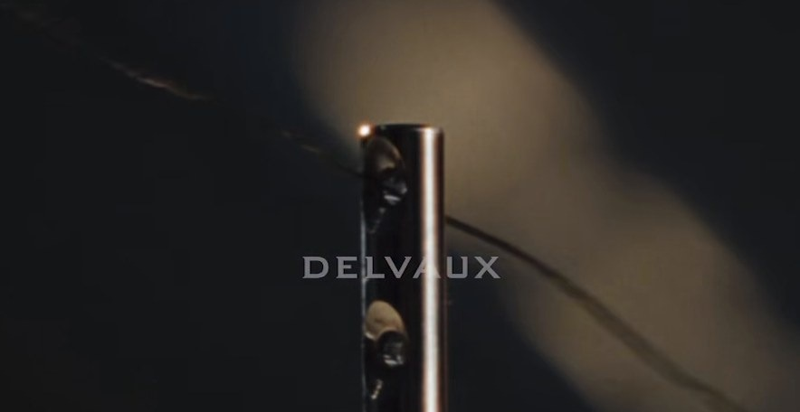
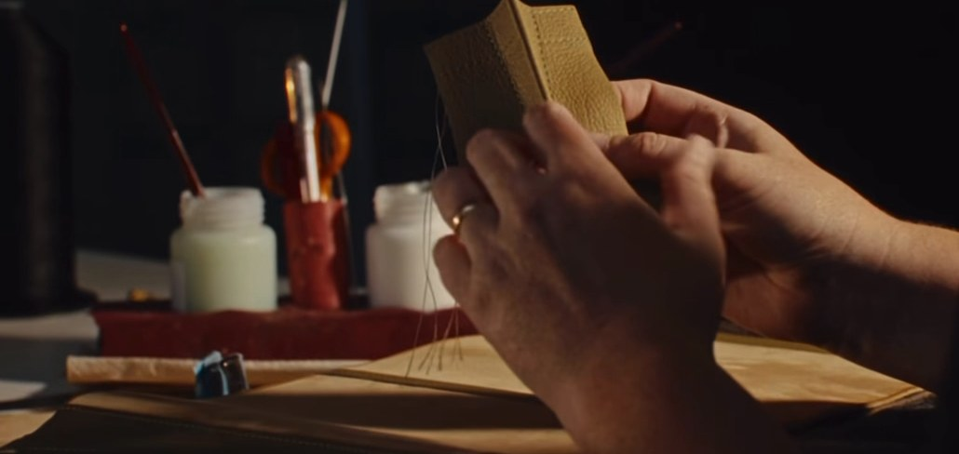
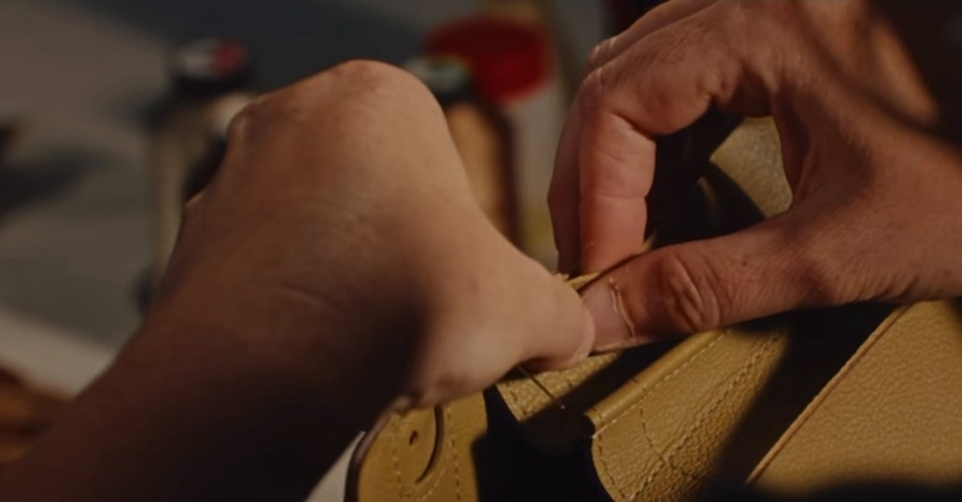
03
1 / 4
21秒 ／ 17ショット
対象＝メディア関係者・ハイエンド層 ／ 公式Instagram・B supply ホームページ
参考動画＝Link（delvaux）
暗めでエレガントにブランドを映す
The Making of the Voyage
企 画
こ の 1 本 で 言 う こ と
ブランドの格を上げる一本。黒スチレンボード一枚とライト一灯で撮れる。工房の蛍光灯は全部消す。
6本目との違い：背景（黒／実景）・光（一灯／自然光）・被写体（手だけ／人と機械）・カメラ（固定）・音（BGM／作業音）・終わり方（ロゴ）
一点の革製品が生まれるまでを、美しさだけで見せる。
最 後 は ロ ゴ だ け
テロップは出さない。BGMが終わり、ロゴが0.5秒。それで終える。
S1 超マクロ 0-3秒
S2 貼り合わせ 3-7秒
真っ黒。細い光の帯が一本だけ立つ。
光の帯がゆっくり動く。無音から低いBGMが立ち上がる。
作業台に革を置く。奥に染料と道具が並ぶ。
二枚を合わせて位置を決める。腕時計・指輪は外す。
合わせた革を押さえる。ここから形になっていく。
BROOKLYN MUSEUM ／ 向島工房 動画制作
11 / 32

Slide 12
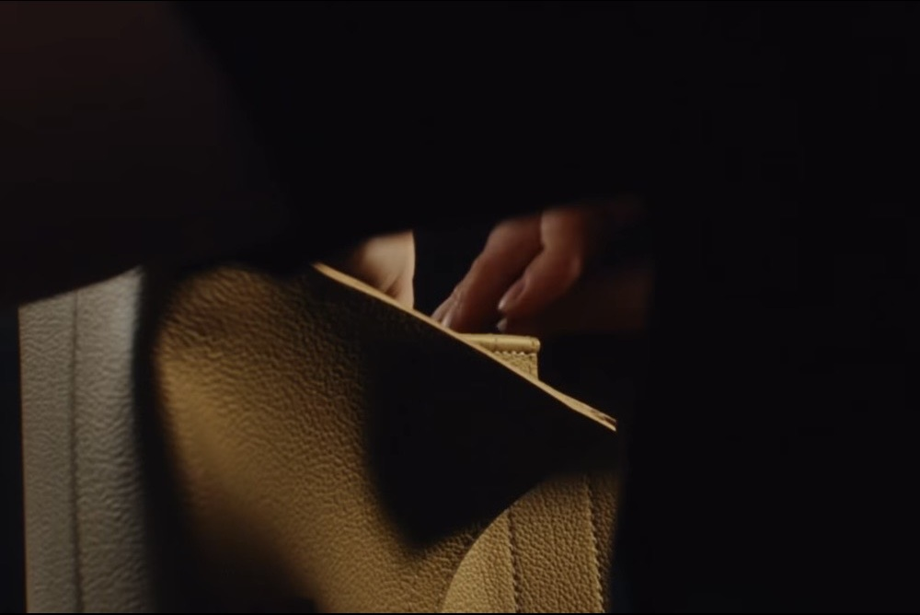
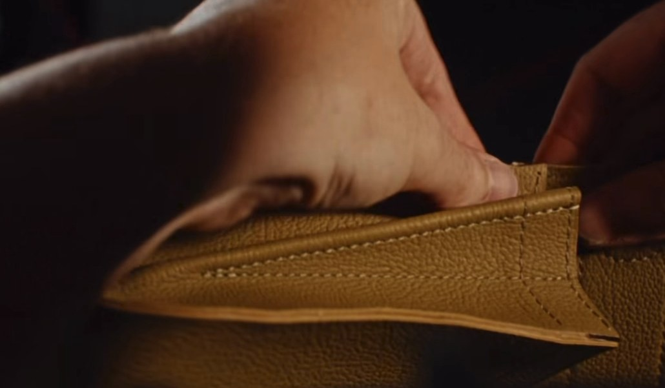
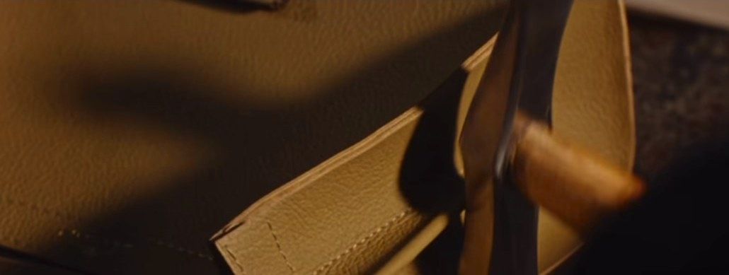
03
2 / 4
21秒 ／ 17ショット
対象＝メディア関係者・ハイエンド層 ／ 公式Instagram・B supply ホームページ
参考動画＝Link（delvaux）
暗めでエレガントにブランドを映す
The Making of the Voyage
企 画
こ の 1 本 で 言 う こ と
ブランドの格を上げる一本。黒スチレンボード一枚とライト一灯で撮れる。工房の蛍光灯は全部消す。
6本目との違い：背景（黒／実景）・光（一灯／自然光）・被写体（手だけ／人と機械）・カメラ（固定）・音（BGM／作業音）・終わり方（ロゴ）
一点の革製品が生まれるまでを、美しさだけで見せる。
最 後 は ロ ゴ だ け
テロップは出さない。BGMが終わり、ロゴが0.5秒。それで終える。
S3 形をつくる 7-12秒
撮影して
差し替え
手だけ。革を折り上げる。暗がりに革の面だけが浮く。
縁を押さえる（超マクロ）
角が立ち上がる。
肩から先だけが光に入る。顔は闇の中に置く。作っている人がいる、と分かるだけでいい。
BROOKLYN MUSEUM ／ 向島工房 動画制作
12 / 32

Slide 13
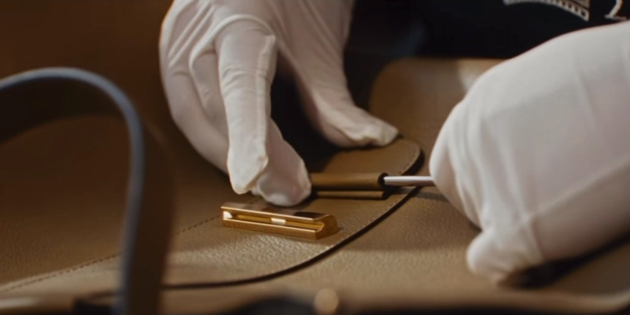
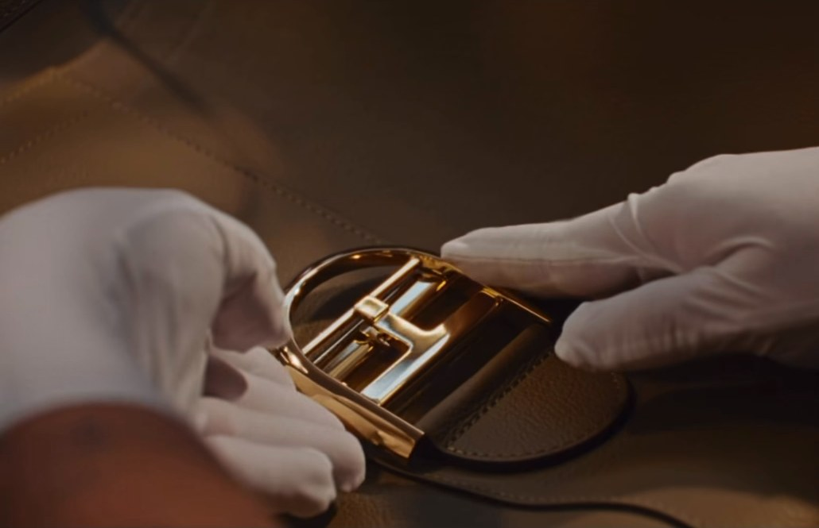
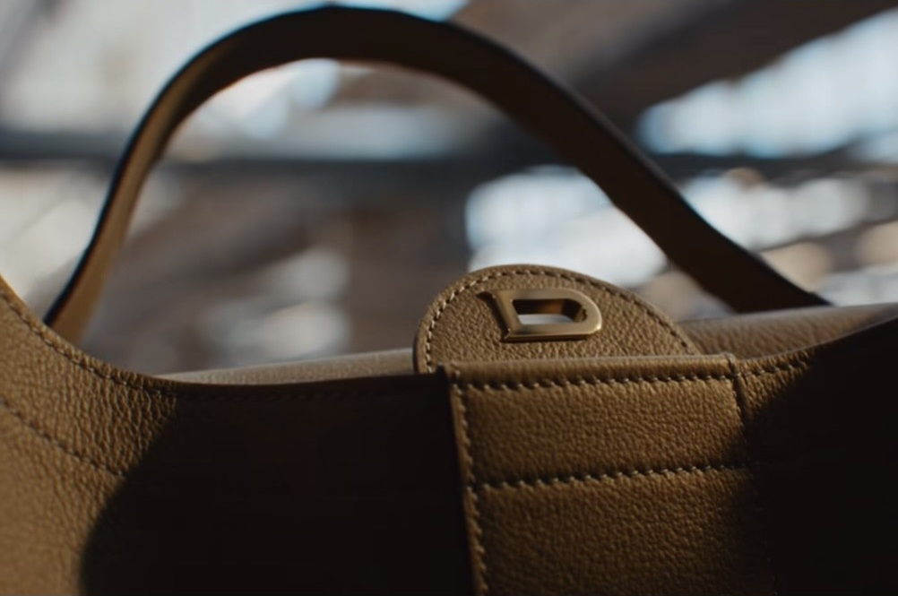
03
3 / 4
21秒 ／ 17ショット
対象＝メディア関係者・ハイエンド層 ／ 公式Instagram・B supply ホームページ
参考動画＝Link（delvaux）
暗めでエレガントにブランドを映す
The Making of the Voyage
企 画
こ の 1 本 で 言 う こ と
ブランドの格を上げる一本。黒スチレンボード一枚とライト一灯で撮れる。工房の蛍光灯は全部消す。
6本目との違い：背景（黒／実景）・光（一灯／自然光）・被写体（手だけ／人と機械）・カメラ（固定）・音（BGM／作業音）・終わり方（ロゴ）
一点の革製品が生まれるまでを、美しさだけで見せる。
最 後 は ロ ゴ だ け
テロップは出さない。BGMが終わり、ロゴが0.5秒。それで終える。
S4 金具 12-16秒
白手袋で金具を革に取り付ける。金属が触れる音。
取り付いた金具を手に取って確かめる（超マクロ）。カチリと一音。
取り付いた金具の寄り。ここだけ光が回った明るい画にする。
BROOKLYN MUSEUM ／ 向島工房 動画制作
13 / 32

Slide 14
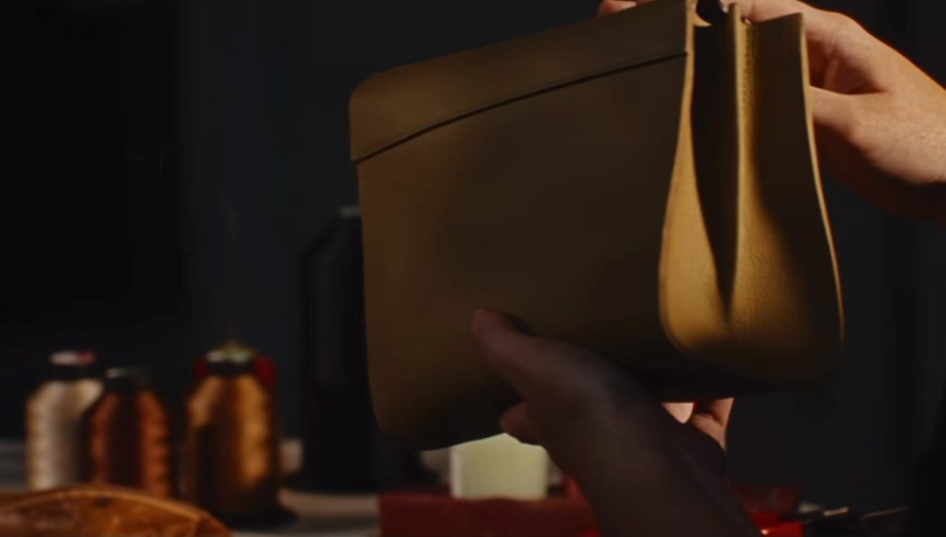
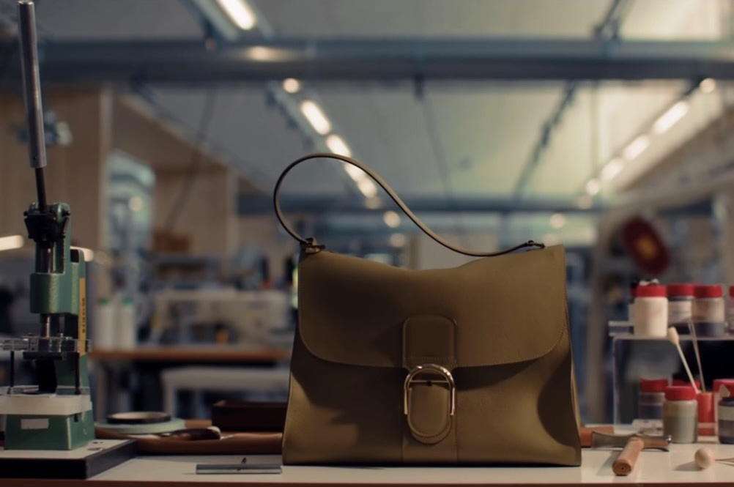
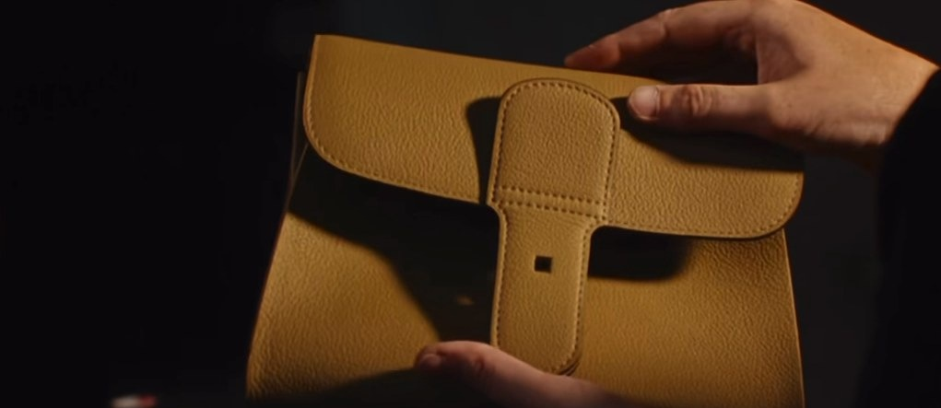
03
4 / 4
21秒 ／ 17ショット
対象＝メディア関係者・ハイエンド層 ／ 公式Instagram・B supply ホームページ
参考動画＝Link（delvaux）
暗めでエレガントにブランドを映す
The Making of the Voyage
企 画
こ の 1 本 で 言 う こ と
ブランドの格を上げる一本。黒スチレンボード一枚とライト一灯で撮れる。工房の蛍光灯は全部消す。
6本目との違い：背景（黒／実景）・光（一灯／自然光）・被写体（手だけ／人と機械）・カメラ（固定）・音（BGM／作業音）・終わり方（ロゴ）
一点の革製品が生まれるまでを、美しさだけで見せる。
最 後 は ロ ゴ だ け
テロップは出さない。BGMが終わり、ロゴが0.5秒。それで終える。
S5 完成 16-21秒
撮影して
差し替え
黒の中に、作業する人のシルエット（引き）。顔も手も見えない。ここだけ工房で撮る。
店の奥、道具の前で完成品を持ち上げる。ここだけ背景に道具が入る。
黒い背景に戻り、完成品を両手で持つ。上から一灯だけ。
完成品が作業台に立つ。道具に囲まれた引き。ここが着地点。
BGMが止まる → ロゴのみ。テロップは出さない。
BROOKLYN MUSEUM ／ 向島工房 動画制作
14 / 32

Slide 15
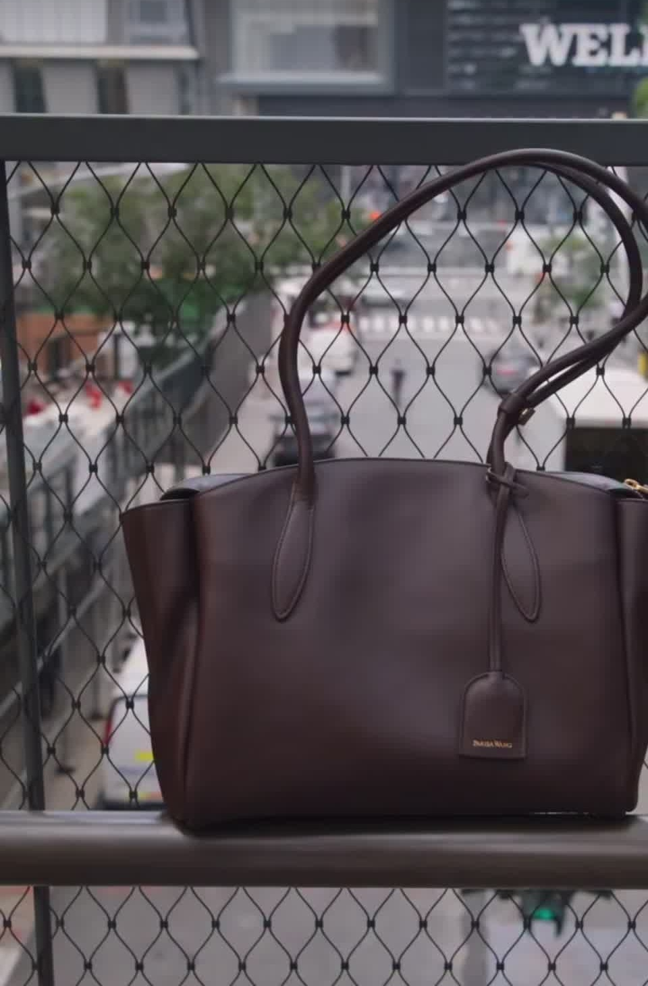
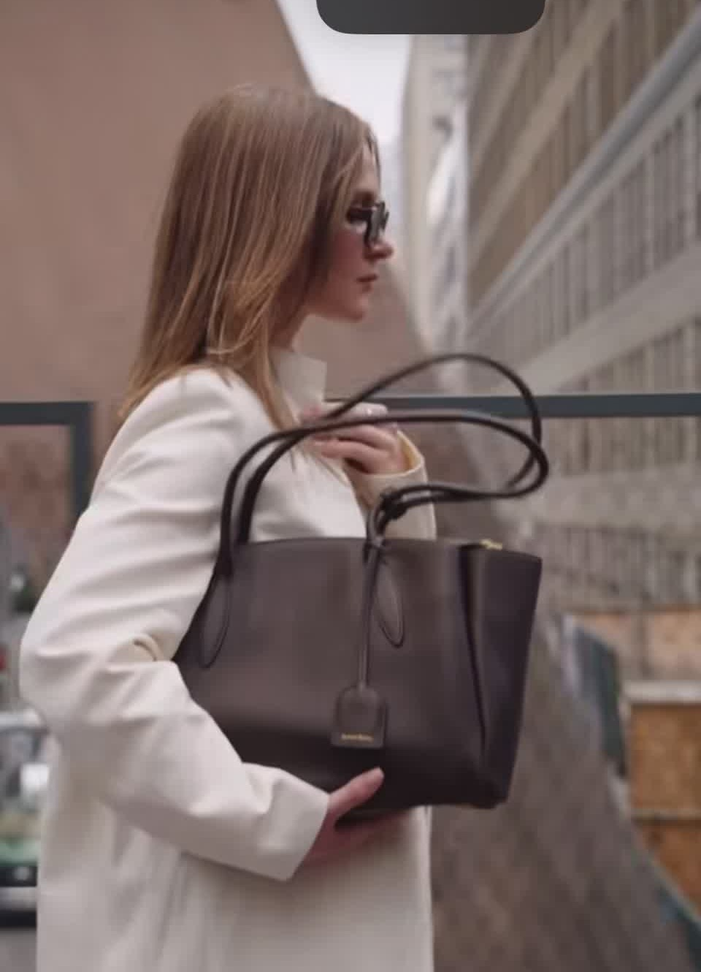




04
1 / 2
30秒 ／ 11ショット
対象＝新規・リピーター ／ 全媒体
参考動画＝Link（parisawangny）
鞄を持って街を歩く（海外ドラマ風）
What You Carry Makes You
企 画
こ の 1 本 で 言 う こ と
鞄を街に置いて撮る。
次の画へ横にスライドしてつなぐ。顔を主役にしない。カバンの中身を映す。ドラマ風の演出で実用性を訴求する。置き画で終えて、そのままロゴだけにする。
自然光のみ。曇りの日でよい。
鞄を街に置くだけで絵になる。中身も、持った姿も、同じ一本で見せる。
画 面 に テ ロ ッ プ は 出 さ な い
言葉は投稿の本文に置く。
例：持ち歩くものが、その人をつくる。／ What you carry makes you.
参考動画のキャプションの言い回し（New York polish, designed to carry your everyday）は使わない。
S1 街に置く 0-8秒
S2 中を見せる 8-15秒
フェンスに掛ける（引き・三脚で固定）。カメラは止めたまま、背景の街だけが動く。
鞄を肩に掛けて立つ（横・引き）
石壁の前。全身の引き。顔は主役にしない。
真俯瞰。鞄の口を開ける。
真俯瞰。中身を整える手（寄り）
次の画へ横にスライドしてつなぐ。参考動画のつなぎ方はこれ一つだけ。
BROOKLYN MUSEUM ／ 向島工房 動画制作
15 / 32

Slide 16




04
2 / 2
30秒 ／ 11ショット
対象＝新規・リピーター ／ 全媒体
参考動画＝Link（parisawangny）
鞄を持って街を歩く（海外ドラマ風）
What You Carry Makes You
企 画
こ の 1 本 で 言 う こ と
鞄を街に置いて撮る。
次の画へ横にスライドしてつなぐ。顔を主役にしない。カバンの中身を映す。ドラマ風の演出で実用性を訴求する。置き画で終えて、そのままロゴだけにする。
自然光のみ。曇りの日でよい。
鞄を街に置くだけで絵になる。中身も、持った姿も、同じ一本で見せる。
画 面 に テ ロ ッ プ は 出 さ な い
言葉は投稿の本文に置く。
例：持ち歩くものが、その人をつくる。／ What you carry makes you.
参考動画のキャプションの言い回し（New York polish, designed to carry your everyday）は使わない。
S3 街を歩く 15-22秒
S4 立ち止まって終わる 22-30秒
高い通路を歩く（引き）
肩に掛かった鞄に寄る。
フェンスの前で立ち止まる。
真俯瞰。鞄と持ち物・靴を並べる置き画。この画で終わる。
そのままロゴだけ。テロップは出さない。
BROOKLYN MUSEUM ／ 向島工房 動画制作
16 / 32

Slide 17






05
1 / 4
六十一秒 ／ 19ショット
対象＝メディア関係者・OEMの調達担当・新規 ／ コーポレートサイト・YouTube・商談
参考動画＝Link（鍛治島工業） ＋ Link ＋ Link（Kawazen Leather） ＋ インタビュー動画
コーポレートムービー
Corporate Film
企 画
こ の 1 本 で 言 う こ と
高いところから見下ろす画（表参道の並木通り・ドローンは使わない）から入り、企画 → 設計 → 製造 → 店舗 → 購入 → 使用の順で、会社の全体像を満遍なく、あっさり見せる。一つの工程を掘り下げない。
語り手は二人。永尾社長（冒頭から製造まで、そして締め）・くさがやさん（店舗と購入）。画に映るのは永尾社長が冒頭と締めの二カットだけ。あとは声だけが画の上に流れ続ける。二人は別の画角にして、同じ絵の繰り返しにしない。永尾社長の締めは、冒頭と同じ画角に戻す ── 頭と終わりを同じ顔で挟むと、六十一秒が一本にまとまる。製造の工程と佐藤さんの話は6本目（OEM案内）にまとめる。
つなぎはJカット。次に話す人の声を、画が切り替わる前から流しはじめる。画と音をずらすことで、話者が替わっても切れ目が目立たなくなる。
台本は別紙「インタビュー台本」。シーンと秒数に合わせて書いてあるので、そのまま読める言い回しに直して使う。
製造は簡潔に。工程の詳しい説明は6本目（OEM案内）で行う。
入れないもの：工程の詳しい説明、技術の解説、商品スペック、締めのテロップ。最後はロゴだけで終える。
企画から使う場面まで、会社の全体を六十一秒で見せる。
イ ン タ ビ ュ ー の 撮 り 方 （ 二 人 共 通 ）
別の画角で撮り分ける。永尾社長＝バストショット（顔の下に役職テロップ・冒頭と締めの二回）／くさがやさん＝横顔（空いた側に見出しテロップ）。背景は必ず大きくボカす。
永尾社長の締めの一言は、収録の最後に必ず撮っておく（三十分の収録のどこかから抜くのではなく、締め用に一本言い切ってもらう）。
二人とも三画角すべて撮っておく（編集で入れ替えられるように）。役職テロップは日英二行（例：BROOKLYN MUSEUM ／ 代表取締役 永尾 ○○ ／ ○○ Nagao）。
締めのテロップは出さない。最後はロゴだけ。
S1 空から入る 0-6秒
S2 企画 6-15秒
高いところから、表参道の並木通りを見下ろす。ドローンは使わない。商業施設の上階などから。人は入れず、景色だけ。
並木通りに寄っていく。ここで永尾社長の声が先に入りはじめる（Jカット） 人は入れない。
永尾社長。この一カットだけ画に映る。バストショット、顔の下に役職テロップ。声は次のシーンにかぶったまま続く。
色見本を見ながら打ち合わせる。二人で同じものを覗き込む（俯瞰気味）。企画はここから始まる。
革を並べて色を決める。扱える色数がそのまま伝わる。
机いっぱいに色見本と資料が広がる。手が動いて話している（引き）
BROOKLYN MUSEUM ／ 向島工房 動画制作
17 / 32

Slide 18






05
2 / 4
六十一秒 ／ 19ショット
対象＝メディア関係者・OEMの調達担当・新規 ／ コーポレートサイト・YouTube・商談
参考動画＝Link（鍛治島工業） ＋ Link ＋ Link（Kawazen Leather） ＋ インタビュー動画
コーポレートムービー
Corporate Film
企 画
こ の 1 本 で 言 う こ と
高いところから見下ろす画（表参道の並木通り・ドローンは使わない）から入り、企画 → 設計 → 製造 → 店舗 → 購入 → 使用の順で、会社の全体像を満遍なく、あっさり見せる。一つの工程を掘り下げない。
語り手は二人。永尾社長（冒頭から製造まで、そして締め）・くさがやさん（店舗と購入）。画に映るのは永尾社長が冒頭と締めの二カットだけ。あとは声だけが画の上に流れ続ける。二人は別の画角にして、同じ絵の繰り返しにしない。永尾社長の締めは、冒頭と同じ画角に戻す ── 頭と終わりを同じ顔で挟むと、六十一秒が一本にまとまる。製造の工程と佐藤さんの話は6本目（OEM案内）にまとめる。
つなぎはJカット。次に話す人の声を、画が切り替わる前から流しはじめる。画と音をずらすことで、話者が替わっても切れ目が目立たなくなる。
台本は別紙「インタビュー台本」。シーンと秒数に合わせて書いてあるので、そのまま読める言い回しに直して使う。
製造は簡潔に。工程の詳しい説明は6本目（OEM案内）で行う。
入れないもの：工程の詳しい説明、技術の解説、商品スペック、締めのテロップ。最後はロゴだけで終える。
企画から使う場面まで、会社の全体を六十一秒で見せる。
イ ン タ ビ ュ ー の 撮 り 方 （ 二 人 共 通 ）
別の画角で撮り分ける。永尾社長＝バストショット（顔の下に役職テロップ・冒頭と締めの二回）／くさがやさん＝横顔（空いた側に見出しテロップ）。背景は必ず大きくボカす。
永尾社長の締めの一言は、収録の最後に必ず撮っておく（三十分の収録のどこかから抜くのではなく、締め用に一本言い切ってもらう）。
二人とも三画角すべて撮っておく（編集で入れ替えられるように）。役職テロップは日英二行（例：BROOKLYN MUSEUM ／ 代表取締役 永尾 ○○ ／ ○○ Nagao）。
締めのテロップは出さない。最後はロゴだけ。
S3 設計 15-24秒
S4 製造（簡潔に） 24-38秒
手が図面をなぞる（寄り）
型紙・図面の俯瞰。
机で数値を決める。永尾社長の声はそのまま続いている。
工房の全体（引き）。ここから製造に入る。永尾社長の声はそのまま続く。
大型の機械が動いている（引き）。設備の規模がそのまま伝わる。
裁つ・縫う・磨く。一工程一カット。説明はしない。ここでくさがやさんの声が先に入りはじめる（Jカット）
BROOKLYN MUSEUM ／ 向島工房 動画制作
18 / 32

Slide 19





05
3 / 4
六十一秒 ／ 19ショット
対象＝メディア関係者・OEMの調達担当・新規 ／ コーポレートサイト・YouTube・商談
参考動画＝Link（鍛治島工業） ＋ Link ＋ Link（Kawazen Leather） ＋ インタビュー動画
コーポレートムービー
Corporate Film
企 画
こ の 1 本 で 言 う こ と
高いところから見下ろす画（表参道の並木通り・ドローンは使わない）から入り、企画 → 設計 → 製造 → 店舗 → 購入 → 使用の順で、会社の全体像を満遍なく、あっさり見せる。一つの工程を掘り下げない。
語り手は二人。永尾社長（冒頭から製造まで、そして締め）・くさがやさん（店舗と購入）。画に映るのは永尾社長が冒頭と締めの二カットだけ。あとは声だけが画の上に流れ続ける。二人は別の画角にして、同じ絵の繰り返しにしない。永尾社長の締めは、冒頭と同じ画角に戻す ── 頭と終わりを同じ顔で挟むと、六十一秒が一本にまとまる。製造の工程と佐藤さんの話は6本目（OEM案内）にまとめる。
つなぎはJカット。次に話す人の声を、画が切り替わる前から流しはじめる。画と音をずらすことで、話者が替わっても切れ目が目立たなくなる。
台本は別紙「インタビュー台本」。シーンと秒数に合わせて書いてあるので、そのまま読める言い回しに直して使う。
製造は簡潔に。工程の詳しい説明は6本目（OEM案内）で行う。
入れないもの：工程の詳しい説明、技術の解説、商品スペック、締めのテロップ。最後はロゴだけで終える。
企画から使う場面まで、会社の全体を六十一秒で見せる。
イ ン タ ビ ュ ー の 撮 り 方 （ 二 人 共 通 ）
別の画角で撮り分ける。永尾社長＝バストショット（顔の下に役職テロップ・冒頭と締めの二回）／くさがやさん＝横顔（空いた側に見出しテロップ）。背景は必ず大きくボカす。
永尾社長の締めの一言は、収録の最後に必ず撮っておく（三十分の収録のどこかから抜くのではなく、締め用に一本言い切ってもらう）。
二人とも三画角すべて撮っておく（編集で入れ替えられるように）。役職テロップは日英二行（例：BROOKLYN MUSEUM ／ 代表取締役 永尾 ○○ ／ ○○ Nagao）。
締めのテロップは出さない。最後はロゴだけ。
S5 店舗 38-49秒
S6 購入・使う 49-56秒
店内（引き）。ショーケースと棚が並ぶ。人は入れない。ロゴが入る位置まで見せる。
ショーウィンドウ越しに店内を見せる。外から見た店の顔。棚から商品を手に取る寄りも撮っておく。
店員が応対する。二人が同じ画面に入る。購入シーン、笑顔で見送る。
手渡される瞬間と、受け取った人の笑顔。渡す側と受け取る側を一つの画に入れる。
実際に使われている手元。ノートPCを入れる。ここで永尾社長の声がもう一度入りはじめる（Jカット）
BROOKLYN MUSEUM ／ 向島工房 動画制作
19 / 32

Slide 20
05
4 / 4
六十一秒 ／ 19ショット
対象＝メディア関係者・OEMの調達担当・新規 ／ コーポレートサイト・YouTube・商談
参考動画＝Link（鍛治島工業） ＋ Link ＋ Link（Kawazen Leather） ＋ インタビュー動画
コーポレートムービー
Corporate Film
企 画
こ の 1 本 で 言 う こ と
高いところから見下ろす画（表参道の並木通り・ドローンは使わない）から入り、企画 → 設計 → 製造 → 店舗 → 購入 → 使用の順で、会社の全体像を満遍なく、あっさり見せる。一つの工程を掘り下げない。
語り手は二人。永尾社長（冒頭から製造まで、そして締め）・くさがやさん（店舗と購入）。画に映るのは永尾社長が冒頭と締めの二カットだけ。あとは声だけが画の上に流れ続ける。二人は別の画角にして、同じ絵の繰り返しにしない。永尾社長の締めは、冒頭と同じ画角に戻す ── 頭と終わりを同じ顔で挟むと、六十一秒が一本にまとまる。製造の工程と佐藤さんの話は6本目（OEM案内）にまとめる。
つなぎはJカット。次に話す人の声を、画が切り替わる前から流しはじめる。画と音をずらすことで、話者が替わっても切れ目が目立たなくなる。
台本は別紙「インタビュー台本」。シーンと秒数に合わせて書いてあるので、そのまま読める言い回しに直して使う。
製造は簡潔に。工程の詳しい説明は6本目（OEM案内）で行う。
入れないもの：工程の詳しい説明、技術の解説、商品スペック、締めのテロップ。最後はロゴだけで終える。
企画から使う場面まで、会社の全体を六十一秒で見せる。
イ ン タ ビ ュ ー の 撮 り 方 （ 二 人 共 通 ）
別の画角で撮り分ける。永尾社長＝バストショット（顔の下に役職テロップ・冒頭と締めの二回）／くさがやさん＝横顔（空いた側に見出しテロップ）。背景は必ず大きくボカす。
永尾社長の締めの一言は、収録の最後に必ず撮っておく（三十分の収録のどこかから抜くのではなく、締め用に一本言い切ってもらう）。
二人とも三画角すべて撮っておく（編集で入れ替えられるように）。役職テロップは日英二行（例：BROOKLYN MUSEUM ／ 代表取締役 永尾 ○○ ／ ○○ Nagao）。
締めのテロップは出さない。最後はロゴだけ。
S7 締め 56-61秒
永尾社長。締めの一言。冒頭と同じ画角に戻し、頭と終わりで挟む。この一本で言いたいことを、本人の言葉で置く。
声が終わり、音が引く。ロゴだけ。テロップは出さない。
BROOKLYN MUSEUM ／ 向島工房 動画制作
20 / 32

Slide 21






06
1 / 5
2分20秒 ／ 28ショット（展示会用の無音版 ×1）
対象＝OEMの調達・生産担当 ／ 商談・展示会・提案資料
参考動画＝いただいた録画1本（工場案内） ＋ ⑤と同様。工程順に見せる案内型（工房の全体から、工程順に、梱包場で終わる）
OEM工房案内
Why Brands Choose Us
企 画
こ の 1 本 で 言 う こ と
OEMの粗利は36%。自社ブランドの財布・小物は76〜93%ある。訪問前に体制を伝えて、価格ではなく品質で選ばれる状態を作る。
語り手は佐藤さん。S2の最後で工房案内のはじまりとして画に映り、そのあとは声だけが全編に流れ続ける。最後にもう一度だけ画に戻り、話し終わる瞬間で締める。当社の強みを本人の言葉で言ってもらう。5本目（コーポレートムービー）は永尾社長とくさがやさんの二人にして、佐藤さんの話はこの6本目にまとめた。
高いところからの俯瞰は使わず、工房の全体の引きで始める（俯瞰は5本目にある）。歩いて見せず、工程ごとにカメラを置き直して画角を変える。参考動画と同じで、S1とS2の途中まで人の顔を出さない。工房の全体の引きと、材料が壁一面に並ぶ画を並べ、S2の最後で初めて佐藤さんが画に映る。
S3から先は工程どおり：革を選ぶ・金型 → 裁断 → 下仕事 → 縫製 → 検品 → 梱包。Bロールとして職人の顔を各所に差し込む（手元だけで終わらせず、誰が作っているかを見せる）。
3本目との違い：3本目は黒背景・一灯・手だけ・固定・BGM・ロゴで終わる。この6本目は工房の実景・自然光・人と機械・工程ごとに置き直すカメラ・作業音・梱包と問い合わせ先で終わる。同じ工程を撮っても別物になる。撮影日も分ける。
同じ素材から展示会用の60秒無音版を作る。
量産も少量生産もできる。検品まで社内で見て、この形で届く。誰が作っているかまで見せる。
テ ロ ッ プ
つくる、確かめる、包む。
Make. Check. Pack.
佐 藤 さ ん に 話 し て も ら う 三 つ ／ テ ロ ッ プ は 工 程 名 だ け
①小ロットから量産まで、同じ場所でできる ②裁断・縫製・仕上げ・検品・梱包まで、社内でひととおりできる ③誰が作っているか、顔が見える
台本は別紙「インタビュー台本」。シーンと秒数に合わせて書いてある。読み上げずに、自分の言葉で言い直してもらう。この三つが言えていれば、言い回しは変えてよい。
テロップは工程名だけ：金型裁断 Die Cutting／手裁断 Hand Cutting／折り目つけ Creasing／貼り合わせ Bonding／コバ塗り Edge Painting／機械縫製 Machine Stitching／手縫い Hand Stitching／検品 Inspection／梱包 Packing
S1 工房の全体 0-10秒
S2 機械と材料 10-25秒
工房の全体（広角の引き・固定）。天井の照明が奥まで連なる。まだ人の顔は出さない。
機械の前で作業している（引き）。人は小さく、顔が分からない大きさで入れる。
作業台の手元（寄り）。ここまで三つとも、置く位置と画角を変えて固定で撮る。
材料が壁一面に並ぶ（正面）。量がそのまま伝わる画角。
機械と人が同じ画面に入る。台数と人数が分かる。人は引きの中に小さく入れる。
佐藤さん。ここで初めて人が画に映る。引き、背景に工房。ここから最後まで、佐藤さんの声が画の上に流れ続ける。各シーンで絵に合った強みを語る。
BROOKLYN MUSEUM ／ 向島工房 動画制作
21 / 32

Slide 22




06
2 / 5
2分20秒 ／ 28ショット（展示会用の無音版 ×1）
対象＝OEMの調達・生産担当 ／ 商談・展示会・提案資料
参考動画＝いただいた録画1本（工場案内） ＋ ⑤と同様。工程順に見せる案内型（工房の全体から、工程順に、梱包場で終わる）
OEM工房案内
Why Brands Choose Us
企 画
こ の 1 本 で 言 う こ と
OEMの粗利は36%。自社ブランドの財布・小物は76〜93%ある。訪問前に体制を伝えて、価格ではなく品質で選ばれる状態を作る。
語り手は佐藤さん。S2の最後で工房案内のはじまりとして画に映り、そのあとは声だけが全編に流れ続ける。最後にもう一度だけ画に戻り、話し終わる瞬間で締める。当社の強みを本人の言葉で言ってもらう。5本目（コーポレートムービー）は永尾社長とくさがやさんの二人にして、佐藤さんの話はこの6本目にまとめた。
高いところからの俯瞰は使わず、工房の全体の引きで始める（俯瞰は5本目にある）。歩いて見せず、工程ごとにカメラを置き直して画角を変える。参考動画と同じで、S1とS2の途中まで人の顔を出さない。工房の全体の引きと、材料が壁一面に並ぶ画を並べ、S2の最後で初めて佐藤さんが画に映る。
S3から先は工程どおり：革を選ぶ・金型 → 裁断 → 下仕事 → 縫製 → 検品 → 梱包。Bロールとして職人の顔を各所に差し込む（手元だけで終わらせず、誰が作っているかを見せる）。
3本目との違い：3本目は黒背景・一灯・手だけ・固定・BGM・ロゴで終わる。この6本目は工房の実景・自然光・人と機械・工程ごとに置き直すカメラ・作業音・梱包と問い合わせ先で終わる。同じ工程を撮っても別物になる。撮影日も分ける。
同じ素材から展示会用の60秒無音版を作る。
量産も少量生産もできる。検品まで社内で見て、この形で届く。誰が作っているかまで見せる。
テ ロ ッ プ
つくる、確かめる、包む。
Make. Check. Pack.
佐 藤 さ ん に 話 し て も ら う 三 つ ／ テ ロ ッ プ は 工 程 名 だ け
①小ロットから量産まで、同じ場所でできる ②裁断・縫製・仕上げ・検品・梱包まで、社内でひととおりできる ③誰が作っているか、顔が見える
台本は別紙「インタビュー台本」。シーンと秒数に合わせて書いてある。読み上げずに、自分の言葉で言い直してもらう。この三つが言えていれば、言い回しは変えてよい。
テロップは工程名だけ：金型裁断 Die Cutting／手裁断 Hand Cutting／折り目つけ Creasing／貼り合わせ Bonding／コバ塗り Edge Painting／機械縫製 Machine Stitching／手縫い Hand Stitching／検品 Inspection／梱包 Packing
S3 革を選ぶ・金型 25-42秒
S4 裁断 42-62秒
棚に革が並ぶシーン。奥行きがあるように撮影。扱える革の種類の多さと量がそのまま伝わる。
金型・型紙が品番ごとに並ぶ。手が一つを抜き出す。
革の上に型紙を置き、取り都合を決める（寄り）
金型が置かれ、裁断機が下りる。テロップ「金型裁断 Die Cutting」
革包丁で細部を切る。テロップ「手裁断 Hand Cutting」
裁ち上がったパーツが並ぶ。量産も少量も同じ場所でできる。
BROOKLYN MUSEUM ／ 向島工房 動画制作
22 / 32

Slide 23




06
3 / 5
2分20秒 ／ 28ショット（展示会用の無音版 ×1）
対象＝OEMの調達・生産担当 ／ 商談・展示会・提案資料
参考動画＝いただいた録画1本（工場案内） ＋ ⑤と同様。工程順に見せる案内型（工房の全体から、工程順に、梱包場で終わる）
OEM工房案内
Why Brands Choose Us
企 画
こ の 1 本 で 言 う こ と
OEMの粗利は36%。自社ブランドの財布・小物は76〜93%ある。訪問前に体制を伝えて、価格ではなく品質で選ばれる状態を作る。
語り手は佐藤さん。S2の最後で工房案内のはじまりとして画に映り、そのあとは声だけが全編に流れ続ける。最後にもう一度だけ画に戻り、話し終わる瞬間で締める。当社の強みを本人の言葉で言ってもらう。5本目（コーポレートムービー）は永尾社長とくさがやさんの二人にして、佐藤さんの話はこの6本目にまとめた。
高いところからの俯瞰は使わず、工房の全体の引きで始める（俯瞰は5本目にある）。歩いて見せず、工程ごとにカメラを置き直して画角を変える。参考動画と同じで、S1とS2の途中まで人の顔を出さない。工房の全体の引きと、材料が壁一面に並ぶ画を並べ、S2の最後で初めて佐藤さんが画に映る。
S3から先は工程どおり：革を選ぶ・金型 → 裁断 → 下仕事 → 縫製 → 検品 → 梱包。Bロールとして職人の顔を各所に差し込む（手元だけで終わらせず、誰が作っているかを見せる）。
3本目との違い：3本目は黒背景・一灯・手だけ・固定・BGM・ロゴで終わる。この6本目は工房の実景・自然光・人と機械・工程ごとに置き直すカメラ・作業音・梱包と問い合わせ先で終わる。同じ工程を撮っても別物になる。撮影日も分ける。
同じ素材から展示会用の60秒無音版を作る。
量産も少量生産もできる。検品まで社内で見て、この形で届く。誰が作っているかまで見せる。
テ ロ ッ プ
つくる、確かめる、包む。
Make. Check. Pack.
佐 藤 さ ん に 話 し て も ら う 三 つ ／ テ ロ ッ プ は 工 程 名 だ け
①小ロットから量産まで、同じ場所でできる ②裁断・縫製・仕上げ・検品・梱包まで、社内でひととおりできる ③誰が作っているか、顔が見える
台本は別紙「インタビュー台本」。シーンと秒数に合わせて書いてある。読み上げずに、自分の言葉で言い直してもらう。この三つが言えていれば、言い回しは変えてよい。
テロップは工程名だけ：金型裁断 Die Cutting／手裁断 Hand Cutting／折り目つけ Creasing／貼り合わせ Bonding／コバ塗り Edge Painting／機械縫製 Machine Stitching／手縫い Hand Stitching／検品 Inspection／梱包 Packing
S5 下仕事 62-82秒
へらで折り目をつけ、縁を折り返す（寄り）。テロップ「折り目つけ Creasing」
革の裏にスプレーを吹き、貼り合わせる。テロップ「貼り合わせ Bonding」
断面に塗料をのせる（超マクロ）。塗った側と塗っていない側が同じ画面に入る。テロップ「コバ塗り Edge Painting」
Bロール：職人の目だけの超マクロ。手元を見ている目に寄る。テロップは出さない。
BROOKLYN MUSEUM ／ 向島工房 動画制作
23 / 32

Slide 24






06
4 / 5
2分20秒 ／ 28ショット（展示会用の無音版 ×1）
対象＝OEMの調達・生産担当 ／ 商談・展示会・提案資料
参考動画＝いただいた録画1本（工場案内） ＋ ⑤と同様。工程順に見せる案内型（工房の全体から、工程順に、梱包場で終わる）
OEM工房案内
Why Brands Choose Us
企 画
こ の 1 本 で 言 う こ と
OEMの粗利は36%。自社ブランドの財布・小物は76〜93%ある。訪問前に体制を伝えて、価格ではなく品質で選ばれる状態を作る。
語り手は佐藤さん。S2の最後で工房案内のはじまりとして画に映り、そのあとは声だけが全編に流れ続ける。最後にもう一度だけ画に戻り、話し終わる瞬間で締める。当社の強みを本人の言葉で言ってもらう。5本目（コーポレートムービー）は永尾社長とくさがやさんの二人にして、佐藤さんの話はこの6本目にまとめた。
高いところからの俯瞰は使わず、工房の全体の引きで始める（俯瞰は5本目にある）。歩いて見せず、工程ごとにカメラを置き直して画角を変える。参考動画と同じで、S1とS2の途中まで人の顔を出さない。工房の全体の引きと、材料が壁一面に並ぶ画を並べ、S2の最後で初めて佐藤さんが画に映る。
S3から先は工程どおり：革を選ぶ・金型 → 裁断 → 下仕事 → 縫製 → 検品 → 梱包。Bロールとして職人の顔を各所に差し込む（手元だけで終わらせず、誰が作っているかを見せる）。
3本目との違い：3本目は黒背景・一灯・手だけ・固定・BGM・ロゴで終わる。この6本目は工房の実景・自然光・人と機械・工程ごとに置き直すカメラ・作業音・梱包と問い合わせ先で終わる。同じ工程を撮っても別物になる。撮影日も分ける。
同じ素材から展示会用の60秒無音版を作る。
量産も少量生産もできる。検品まで社内で見て、この形で届く。誰が作っているかまで見せる。
テ ロ ッ プ
つくる、確かめる、包む。
Make. Check. Pack.
佐 藤 さ ん に 話 し て も ら う 三 つ ／ テ ロ ッ プ は 工 程 名 だ け
①小ロットから量産まで、同じ場所でできる ②裁断・縫製・仕上げ・検品・梱包まで、社内でひととおりできる ③誰が作っているか、顔が見える
台本は別紙「インタビュー台本」。シーンと秒数に合わせて書いてある。読み上げずに、自分の言葉で言い直してもらう。この三つが言えていれば、言い回しは変えてよい。
テロップは工程名だけ：金型裁断 Die Cutting／手裁断 Hand Cutting／折り目つけ Creasing／貼り合わせ Bonding／コバ塗り Edge Painting／機械縫製 Machine Stitching／手縫い Hand Stitching／検品 Inspection／梱包 Packing
S6 縫製 82-102秒
S7 検品 102-122秒
縫う部品を手に取り、ミシンへ向かう。縫い目と糸端が見える（寄り・背景ボケ）
ミシンの針が革に落ちる（超マクロ）。押さえ金と革だけ。テロップ「機械縫製 Machine Stitching」
両手が生地を送り、縫い進める（引き寄り）。手の動きと機械の音が同時に入る。手縫いにも対応しているので、手で縫うカットも一つ撮っておく。テロップ「手縫い Hand Stitching」
一点を手に取り、光にかざす。作業音が消える。
手に取って開き、内側と縫い目まで確かめる（寄り）。片方の手で押さえ、もう片方でめくる。
Bロール：職人の作業シーン。手を止めずに作業している横顔（寄り）。テロップ「検品 Inspection」
BROOKLYN MUSEUM ／ 向島工房 動画制作
24 / 32

Slide 25





06
5 / 5
2分20秒 ／ 28ショット（展示会用の無音版 ×1）
対象＝OEMの調達・生産担当 ／ 商談・展示会・提案資料
参考動画＝いただいた録画1本（工場案内） ＋ ⑤と同様。工程順に見せる案内型（工房の全体から、工程順に、梱包場で終わる）
OEM工房案内
Why Brands Choose Us
企 画
こ の 1 本 で 言 う こ と
OEMの粗利は36%。自社ブランドの財布・小物は76〜93%ある。訪問前に体制を伝えて、価格ではなく品質で選ばれる状態を作る。
語り手は佐藤さん。S2の最後で工房案内のはじまりとして画に映り、そのあとは声だけが全編に流れ続ける。最後にもう一度だけ画に戻り、話し終わる瞬間で締める。当社の強みを本人の言葉で言ってもらう。5本目（コーポレートムービー）は永尾社長とくさがやさんの二人にして、佐藤さんの話はこの6本目にまとめた。
高いところからの俯瞰は使わず、工房の全体の引きで始める（俯瞰は5本目にある）。歩いて見せず、工程ごとにカメラを置き直して画角を変える。参考動画と同じで、S1とS2の途中まで人の顔を出さない。工房の全体の引きと、材料が壁一面に並ぶ画を並べ、S2の最後で初めて佐藤さんが画に映る。
S3から先は工程どおり：革を選ぶ・金型 → 裁断 → 下仕事 → 縫製 → 検品 → 梱包。Bロールとして職人の顔を各所に差し込む（手元だけで終わらせず、誰が作っているかを見せる）。
3本目との違い：3本目は黒背景・一灯・手だけ・固定・BGM・ロゴで終わる。この6本目は工房の実景・自然光・人と機械・工程ごとに置き直すカメラ・作業音・梱包と問い合わせ先で終わる。同じ工程を撮っても別物になる。撮影日も分ける。
同じ素材から展示会用の60秒無音版を作る。
量産も少量生産もできる。検品まで社内で見て、この形で届く。誰が作っているかまで見せる。
テ ロ ッ プ
つくる、確かめる、包む。
Make. Check. Pack.
佐 藤 さ ん に 話 し て も ら う 三 つ ／ テ ロ ッ プ は 工 程 名 だ け
①小ロットから量産まで、同じ場所でできる ②裁断・縫製・仕上げ・検品・梱包まで、社内でひととおりできる ③誰が作っているか、顔が見える
台本は別紙「インタビュー台本」。シーンと秒数に合わせて書いてある。読み上げずに、自分の言葉で言い直してもらう。この三つが言えていれば、言い回しは変えてよい。
テロップは工程名だけ：金型裁断 Die Cutting／手裁断 Hand Cutting／折り目つけ Creasing／貼り合わせ Bonding／コバ塗り Edge Painting／機械縫製 Machine Stitching／手縫い Hand Stitching／検品 Inspection／梱包 Packing
S8 梱包 122-133秒
S9 締めカード 133-140秒
梱包シーン。包む。手元の寄り。不織布の角を折る。紙の音。
箱に納め、テープで閉じる。梱包場の引き。奥にも人が写る。テロップ「梱包 Packing」
佐藤さん。話し終わる瞬間。バストショットに寄る。言い終えて口を閉じるところまで残す。
対応技法の一覧（この見本のとおり文字で出す）。下段に「小ロットから量産まで」
問い合わせ先とURL。社名・住所・TEL・メール・WEBを一画面。連絡先は確定したものに差し替え。
白に反転してロゴだけ。ここでBGMも切る。
BROOKLYN MUSEUM ／ 向島工房 動画制作
25 / 32

Slide 26






07
1 / 3
35秒 ／ 14ショット
対象＝新規（買う直前の人） ／ EC商品ページ カートボタン直下
参考動画＝Link（朝の出発前）
製品の中身と使い勝手
Smart from Morning to Work
企 画
こ の 1 本 で 言 う こ と
写真では入る量が伝わらない。
机の上に置かれた鞄から始める。正面固定、カメラは一度も動かさない。「実際の収納力・サイズ感」を視覚化し、購入時の不安を解消する。
入る量と、入れ終わってそのまま持って出られることだけを見せる。
終わり方は参考動画と同じ。人も鞄もフレームから出て、何も乗っていない机だけが残る。そこにテロップを重ね、ロゴで終わる。
A4もノートPCも入る。
テ ロ ッ プ
朝も仕事も、スマートに。
SMART FROM MORNING TO WORK.
小 さ く 添 え る
A4・13インチPC対応 ／ 返品送料無料
S1 机の上の鞄 0-7秒
S2 書類とPCを入れる 7-15秒
机に鞄が一つ置いてある。正面固定の引き。手前に入れるものが並べてある。
ここから最後までこの画角のまま。
人が入ってきて、鞄の口を開ける。中は空。顔は入れない。
A4書類とノートPCを入れる。
ノートPCが底まで収まる。入れる音を拾う。
手帳・鍵・サングラス。
BROOKLYN MUSEUM ／ 向島工房 動画制作
26 / 32

Slide 27





07
2 / 3
35秒 ／ 14ショット
対象＝新規（買う直前の人） ／ EC商品ページ カートボタン直下
参考動画＝Link（朝の出発前）
製品の中身と使い勝手
Smart from Morning to Work
企 画
こ の 1 本 で 言 う こ と
写真では入る量が伝わらない。
机の上に置かれた鞄から始める。正面固定、カメラは一度も動かさない。「実際の収納力・サイズ感」を視覚化し、購入時の不安を解消する。
入る量と、入れ終わってそのまま持って出られることだけを見せる。
終わり方は参考動画と同じ。人も鞄もフレームから出て、何も乗っていない机だけが残る。そこにテロップを重ね、ロゴで終わる。
A4もノートPCも入る。
テ ロ ッ プ
朝も仕事も、スマートに。
SMART FROM MORNING TO WORK.
小 さ く 添 え る
A4・13インチPC対応 ／ 返品送料無料
S3 小物を入れる 15-23秒
S4 持って出る 23-28秒
ペン・小物。入れる音を一つずつ拾う。
傘・水筒まで入れる。それでもまだ閉まる。
最後の一つを入れる。ここで手が止まる。
持ち手をまとめて持ち上げる。
肩に掛けて、そのままフレームの外へ出ていく。台は動かさない。
BROOKLYN MUSEUM ／ 向島工房 動画制作
27 / 32

Slide 28


07
3 / 3
35秒 ／ 14ショット
対象＝新規（買う直前の人） ／ EC商品ページ カートボタン直下
参考動画＝Link（朝の出発前）
製品の中身と使い勝手
Smart from Morning to Work
企 画
こ の 1 本 で 言 う こ と
写真では入る量が伝わらない。
机の上に置かれた鞄から始める。正面固定、カメラは一度も動かさない。「実際の収納力・サイズ感」を視覚化し、購入時の不安を解消する。
入る量と、入れ終わってそのまま持って出られることだけを見せる。
終わり方は参考動画と同じ。人も鞄もフレームから出て、何も乗っていない机だけが残る。そこにテロップを重ね、ロゴで終わる。
A4もノートPCも入る。
テ ロ ッ プ
朝も仕事も、スマートに。
SMART FROM MORNING TO WORK.
小 さ く 添 え る
A4・13インチPC対応 ／ 返品送料無料
S5 机だけが残る 28-35秒
人も鞄もフレームから出て、何も乗っていない机だけが残る。参考動画と同じ終わり方。
その画にテロップを重ねる「朝も仕事も、スマートに。」
ロゴ。
BROOKLYN MUSEUM ／ 向島工房 動画制作
28 / 32

Slide 29






08
1 / 4
60秒 ／ 21ショット（仮）
対象＝購入を迷っている新規 ／ EC商品ページ・レビュー欄・Instagram
購入者インタビュー
Customer Interview
企 画
こ の 1 本 で 言 う こ と
買った人自身の言葉で語ってもらう。
外観のロー → 外観の全景 → 作っているところ → 商品の寄り → 商品の真俯瞰 → 空間。人はまだ出さず、ロゴを重ねる ②話し手はバストショット。手前に植物を置いてボカす。人物の右下に「購入者 Aさん」のテロップを出す ③話している内容に合うBロールを、声の上に重ねる。顔が出るのは各シーンの頭だけでよい ④話した言葉はすべてテロップで出す（音を出さずに見る人が多いため）⑤締めは見送り。店の前でスタッフが手を振り、画面の中央にロゴが重なり、映像が白に抜けてロゴだけが残る。
インタビューの画は各シーンに一枚だけ。同じ画角を並べても間が持たない。Bロールを多めに撮る。足りないと声だけが続いて画がもたない。別紙「Bロール参考ショット集」の素材がそのまま使える。
質問はテロップで出し、画の中では聞かない。各シーンの頭に質問のテロップを出し、Jカットで答えの声が先に入る。最初の一問だけは質問を出さず、答えから始める。
決めること：誰に聞くか（既存の購入者か、社内の方に使用者として話してもらうか）、顔出しの範囲、撮影場所。
他の七本が「見せる」動画なのに対し、これだけが「聞く」動画。買った人自身の言葉で語ってもらう。
テ ロ ッ プ の 出 し 方 と 締 め
話した言葉をそのまま、画面の下に一行で出す。
参考動画は日本語だけだが、この八本は日英併記のルールなので、英訳も一行添える。
締めは映像の中にロゴを重ねてから、白に抜く。他の七本（ロゴだけのカードで終わる）と唯一違う終わり方にする。
締めのテロップの文言は、出演者と話す内容が決まってから決めます。
S1 外から中へ 0-5秒
S2 商品と空間 5-11秒
外観のロー。空を入れて見上げる。ロゴを重ねる。
外から中へ入っていく。全景の引きから、扉を抜けるところまで切らずに追う。
中に入って、そのまま手元の寄りへ。外から中への流れを一続きに見せる。
商品の寄り。できあがった瞬間。
商品の真俯瞰。並べて撮る。
空間。窓際と光。ここまで人の顔は出さない。
Jカットで、声が先に入りはじめる。
BROOKLYN MUSEUM ／ 向島工房 動画制作
29 / 32

Slide 30






08
2 / 4
60秒 ／ 21ショット（仮）
対象＝購入を迷っている新規 ／ EC商品ページ・レビュー欄・Instagram
購入者インタビュー
Customer Interview
企 画
こ の 1 本 で 言 う こ と
買った人自身の言葉で語ってもらう。
外観のロー → 外観の全景 → 作っているところ → 商品の寄り → 商品の真俯瞰 → 空間。人はまだ出さず、ロゴを重ねる ②話し手はバストショット。手前に植物を置いてボカす。人物の右下に「購入者 Aさん」のテロップを出す ③話している内容に合うBロールを、声の上に重ねる。顔が出るのは各シーンの頭だけでよい ④話した言葉はすべてテロップで出す（音を出さずに見る人が多いため）⑤締めは見送り。店の前でスタッフが手を振り、画面の中央にロゴが重なり、映像が白に抜けてロゴだけが残る。
インタビューの画は各シーンに一枚だけ。同じ画角を並べても間が持たない。Bロールを多めに撮る。足りないと声だけが続いて画がもたない。別紙「Bロール参考ショット集」の素材がそのまま使える。
質問はテロップで出し、画の中では聞かない。各シーンの頭に質問のテロップを出し、Jカットで答えの声が先に入る。最初の一問だけは質問を出さず、答えから始める。
決めること：誰に聞くか（既存の購入者か、社内の方に使用者として話してもらうか）、顔出しの範囲、撮影場所。
他の七本が「見せる」動画なのに対し、これだけが「聞く」動画。買った人自身の言葉で語ってもらう。
テ ロ ッ プ の 出 し 方 と 締 め
話した言葉をそのまま、画面の下に一行で出す。
参考動画は日本語だけだが、この八本は日英併記のルールなので、英訳も一行添える。
締めは映像の中にロゴを重ねてから、白に抜く。他の七本（ロゴだけのカードで終わる）と唯一違う終わり方にする。
締めのテロップの文言は、出演者と話す内容が決まってから決めます。
S3 話しはじめる 11-19秒
S4 なぜ選んだか 19-28秒
バストショット。植物を置いてボカす。話した言葉をそのままテロップで出す。
質問は入れず、答えから始める。人物の右下に「購入者 Aさん」のテロップ。
ここから画はBロールに変わるが、声はそのまま流し続ける（引き）
商品の寄り。話している内容に合わせて切り替える。質問テロップを入れる。
インタビューに戻る。同じ画角。カメラは一度も動かさない。左上に質問テロップ。
声の上にBロール。空間の引き。
窓辺の一枚。間を作る。
BROOKLYN MUSEUM ／ 向島工房 動画制作
30 / 32

Slide 31






08
3 / 4
60秒 ／ 21ショット（仮）
対象＝購入を迷っている新規 ／ EC商品ページ・レビュー欄・Instagram
購入者インタビュー
Customer Interview
企 画
こ の 1 本 で 言 う こ と
買った人自身の言葉で語ってもらう。
外観のロー → 外観の全景 → 作っているところ → 商品の寄り → 商品の真俯瞰 → 空間。人はまだ出さず、ロゴを重ねる ②話し手はバストショット。手前に植物を置いてボカす。人物の右下に「購入者 Aさん」のテロップを出す ③話している内容に合うBロールを、声の上に重ねる。顔が出るのは各シーンの頭だけでよい ④話した言葉はすべてテロップで出す（音を出さずに見る人が多いため）⑤締めは見送り。店の前でスタッフが手を振り、画面の中央にロゴが重なり、映像が白に抜けてロゴだけが残る。
インタビューの画は各シーンに一枚だけ。同じ画角を並べても間が持たない。Bロールを多めに撮る。足りないと声だけが続いて画がもたない。別紙「Bロール参考ショット集」の素材がそのまま使える。
質問はテロップで出し、画の中では聞かない。各シーンの頭に質問のテロップを出し、Jカットで答えの声が先に入る。最初の一問だけは質問を出さず、答えから始める。
決めること：誰に聞くか（既存の購入者か、社内の方に使用者として話してもらうか）、顔出しの範囲、撮影場所。
他の七本が「見せる」動画なのに対し、これだけが「聞く」動画。買った人自身の言葉で語ってもらう。
テ ロ ッ プ の 出 し 方 と 締 め
話した言葉をそのまま、画面の下に一行で出す。
参考動画は日本語だけだが、この八本は日英併記のルールなので、英訳も一行添える。
締めは映像の中にロゴを重ねてから、白に抜く。他の七本（ロゴだけのカードで終わる）と唯一違う終わり方にする。
締めのテロップの文言は、出演者と話す内容が決まってから決めます。
S5 使っている場面 28-38秒
S6 本音 38-50秒
別の場所へ移る（引き）。声あり。
落ち着いた場所での一枚。
外に出る。空を入れて気分を変える。
インタビューに戻る。表情のアップ。買ってから変わったことを一言で。
外の引きに人が入る。声はそのまま続く。
静かな一枚を入れる。
BROOKLYN MUSEUM ／ 向島工房 動画制作
31 / 32

Slide 32



08
4 / 4
60秒 ／ 21ショット（仮）
対象＝購入を迷っている新規 ／ EC商品ページ・レビュー欄・Instagram
購入者インタビュー
Customer Interview
企 画
こ の 1 本 で 言 う こ と
買った人自身の言葉で語ってもらう。
外観のロー → 外観の全景 → 作っているところ → 商品の寄り → 商品の真俯瞰 → 空間。人はまだ出さず、ロゴを重ねる ②話し手はバストショット。手前に植物を置いてボカす。人物の右下に「購入者 Aさん」のテロップを出す ③話している内容に合うBロールを、声の上に重ねる。顔が出るのは各シーンの頭だけでよい ④話した言葉はすべてテロップで出す（音を出さずに見る人が多いため）⑤締めは見送り。店の前でスタッフが手を振り、画面の中央にロゴが重なり、映像が白に抜けてロゴだけが残る。
インタビューの画は各シーンに一枚だけ。同じ画角を並べても間が持たない。Bロールを多めに撮る。足りないと声だけが続いて画がもたない。別紙「Bロール参考ショット集」の素材がそのまま使える。
質問はテロップで出し、画の中では聞かない。各シーンの頭に質問のテロップを出し、Jカットで答えの声が先に入る。最初の一問だけは質問を出さず、答えから始める。
決めること：誰に聞くか（既存の購入者か、社内の方に使用者として話してもらうか）、顔出しの範囲、撮影場所。
他の七本が「見せる」動画なのに対し、これだけが「聞く」動画。買った人自身の言葉で語ってもらう。
テ ロ ッ プ の 出 し 方 と 締 め
話した言葉をそのまま、画面の下に一行で出す。
参考動画は日本語だけだが、この八本は日英併記のルールなので、英訳も一行添える。
締めは映像の中にロゴを重ねてから、白に抜く。他の七本（ロゴだけのカードで終わる）と唯一違う終わり方にする。
締めのテロップの文言は、出演者と話す内容が決まってから決めます。
S7 見送りで終わる 50-60秒
S8 白に抜ける 60秒
店の前。スタッフが出てくる（引き）
手を振って見送る。カメラは動かさない。
映像が白に抜けて、ロゴだけが残る。ここで音も切る。
BROOKLYN MUSEUM ／ 向島工房 動画制作
32 / 32

